Slide 1

ВСЕРОССИЙСКОЙ СОВЕЩАНИЕ РУКОВОДИТЕЛЕЙ СЛУЖБЫ МЕДИЦИНСКОЙ СТАТИСТИКИ
МОСКВА, 10 ОКТЯБРЯ 2024 ГОДА
Начальник отдела медицинской статистики
Департамента мониторинга, анализа и стратегического
развития здравоохранения
АЛЕКСАНДРОВА ГАЛИНА АЛЕКСАНДРОВНА
РОССИЯ 2022

Slide 2
МИНИСТЕРСТВО ЗДРАВООХРАНЕНИЯ РОССИЙСКОЙ ФЕДЕРАЦИИ
ИЗМЕНЕНИЯ, ВНОСИМЫЕ В ДЕЙСТВУЮЩИЕ ФОРМЫ ФЕДЕРАЛЬНОГО И ОТРАСЛЕВОГО СТАТИСТИЧЕСКОГО НАБЛЮДЕНИЯ
РОССИЯ 2024

Slide 3
ИЗМЕНЕНИЯ, ВНОСИМЫЕ В ДЕЙСТВУЮЩИЕ ФОРМЫ ФЕДЕРАЛЬНОГО И ОТРАСЛЕВОГО СТАТИСТИЧЕСКОГО НАБЛЮДЕНИЯ
Вносятся изменения в следующие формы федерального статистического наблюдения:
№7 «Сведения о злокачественных новообразованиях»
№ 11 «Сведения о заболеваниях наркологическими расстройствами»
№ 12 «Сведения о числе заболеваний, зарегистрированных у пациентов, проживающих в районе обслуживания медицинской организации»
№ 30 «Сведения о медицинской организации»
№ 32 «Сведения о медицинской помощи беременным, роженицам и родильницам»
№ 42 «Сводный отчет врача судебно-медицинского эксперта, бюро судебно-медицинской экспертизы»
№ 47 «Сведения о сети и деятельности медицинских организаций»
№ 57 «Сведения о травмах, отравлениях и некоторых других последствиях воздействия внешних причин»
РОССИЯ 2024

Slide 4
ИЗМЕНЕНИЯ, ВНОСИМЫЕ В ДЕЙСТВУЮЩИЕ ФОРМЫ ФЕДЕРАЛЬНОГО СТАТИСТИЧЕСКОГО НАБЛЮДЕНИЯ
ФОРМА ФЕДЕРАЛЬНОГО СТАТИСТИЧЕСКОГО НАБЛЮДЕНИЯ № 7
«СВЕДЕНИЯ О ЗЛОКАЧЕСТВЕННЫХ НОВООБРАЗОВАНИЯХ»
РОССИЯ 2024

Slide 5
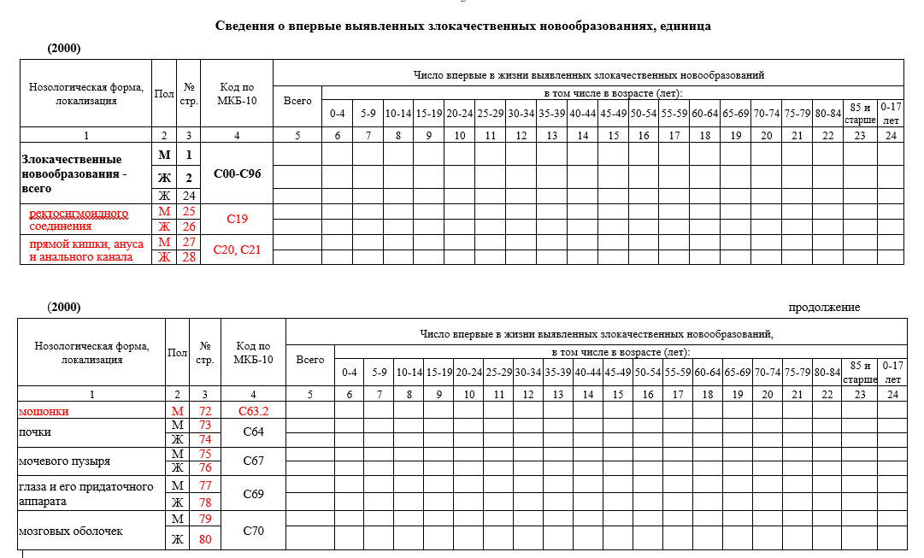
ИЗМЕНЕНИЯ, ВНОСИМЫЕ В ФОРМУ ФЕДЕРАЛЬНОГО СТАТИСТИЧЕСКОГО НАБЛЮДЕНИЯ № 7
В таблицу 2000 добавлены новые строки:
РОССИЯ 2024

Slide 6
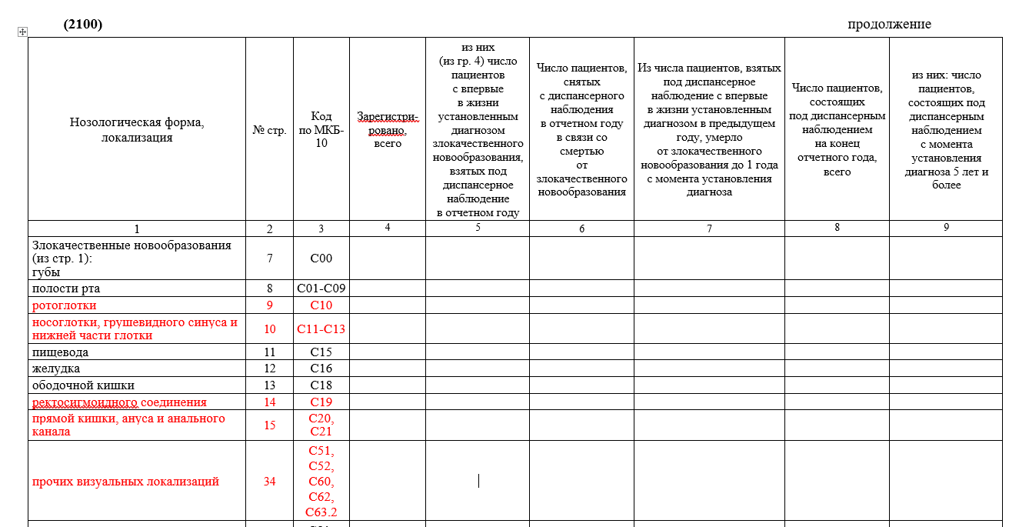
ИЗМЕНЕНИЯ, ВНОСИМЫЕ В ФОРМУ ФЕДЕРАЛЬНОГО СТАТИСТИЧЕСКОГО НАБЛЮДЕНИЯ № 7
В таблицу 2100 добавлены новые строки:
РОССИЯ 2024

Slide 7
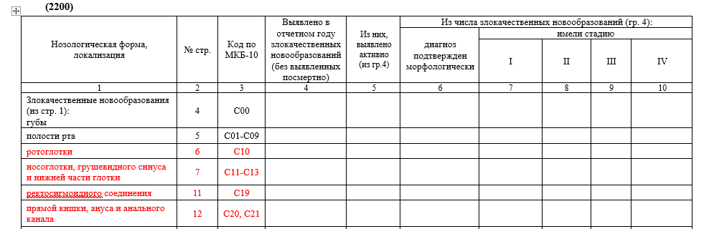
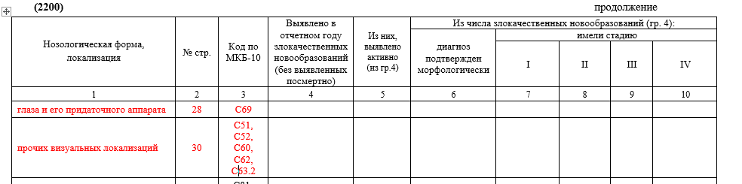
ИЗМЕНЕНИЯ, ВНОСИМЫЕ В ФОРМУ ФЕДЕРАЛЬНОГО СТАТИСТИЧЕСКОГО НАБЛЮДЕНИЯ № 7
В таблицу 2200 добавлены новые строки:
РОССИЯ 2024

Slide 8
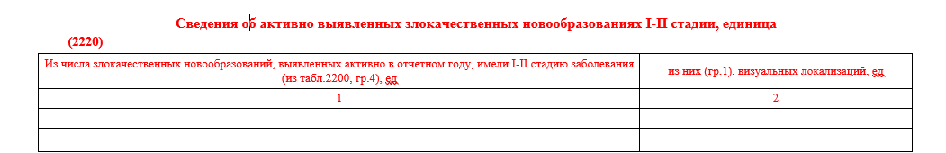
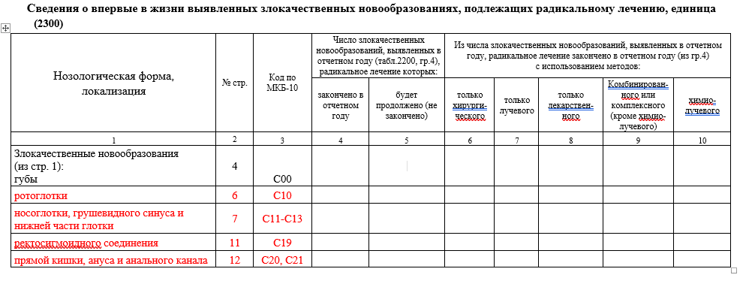
ИЗМЕНЕНИЯ, ВНОСИМЫЕ В ФОРМУ ФЕДЕРАЛЬНОГО СТАТИСТИЧЕСКОГО НАБЛЮДЕНИЯ № 7
Добавлена таблица 2220:
В таблицу 2300 добавлены новые строки:
РОССИЯ 2024

Slide 9
ИЗМЕНЕНИЯ, ВНОСИМЫЕ В ДЕЙСТВУЮЩИЕ ФОРМЫ ФЕДЕРАЛЬНОГО СТАТИСТИЧЕСКОГО НАБЛЮДЕНИЯ
ФОРМА ФЕДЕРАЛЬНОГО СТАТИСТИЧЕСКОГО НАБЛЮДЕНИЯ № 11
«СВЕДЕНИЯ О ЗАБОЛЕВАНИЯХ
НАРКОЛОГИЧЕСКИМИ РАССТРОЙСТВАМИ»
Форма новая, изменения существенные.
Обратите внимание!
РОССИЯ 2024

Slide 10
ИЗМЕНЕНИЯ, ВНОСИМЫЕ В ДЕЙСТВУЮЩИЕ ФОРМЫ ФЕДЕРАЛЬНОГО СТАТИСТИЧЕСКОГО НАБЛЮДЕНИЯ
ФОРМА ФЕДЕРАЛЬНОГО СТАТИСТИЧЕСКОГО НАБЛЮДЕНИЯ № 12
«СВЕДЕНИЯ О ЧИСЛЕ ЗАБОЛЕВАНИЙ, ЗАРЕГИСТРИРОВАННЫХ У ПАЦИЕНТОВ,
ПРОЖИВАЮЩИХ В РАЙОНЕ ОБСЛУЖИВАНИЯ
МЕДИЦИНСКОЙ ОРГАНИЗАЦИИ»
В таблицы 1000, 2000, 3000 и 4000 добавлены некоторые заболевания
РОССИЯ 2024

Slide 11
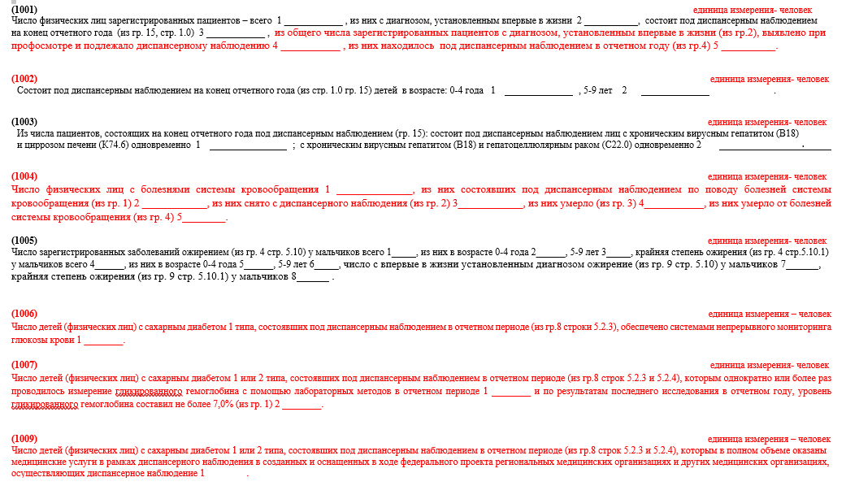
ИЗМЕНЕНИЯ, ВНОСИМЫЕ В ФОРМУ ФЕДЕРАЛЬНОГО СТАТИСТИЧЕСКОГО НАБЛЮДЕНИЯ № 12
Добавлены новые таблицы:
РОССИЯ 2024

Slide 12
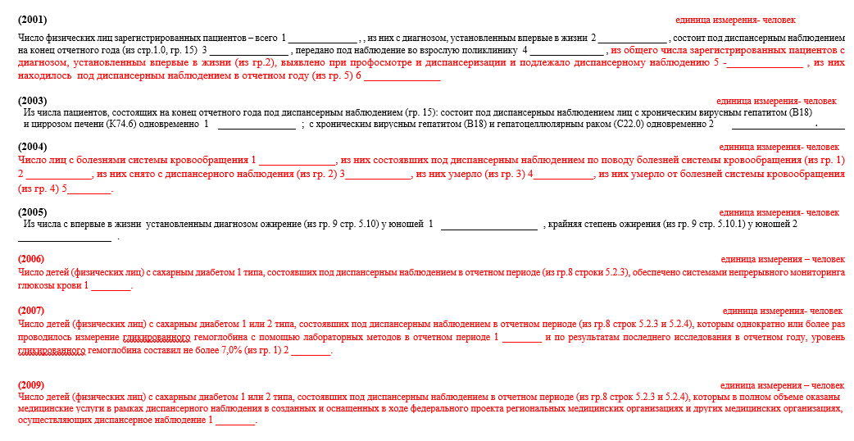
ИЗМЕНЕНИЯ, ВНОСИМЫЕ В ФОРМУ ФЕДЕРАЛЬНОГО СТАТИСТИЧЕСКОГО НАБЛЮДЕНИЯ № 12
Добавлены новые таблицы:
РОССИЯ 2024

Slide 13
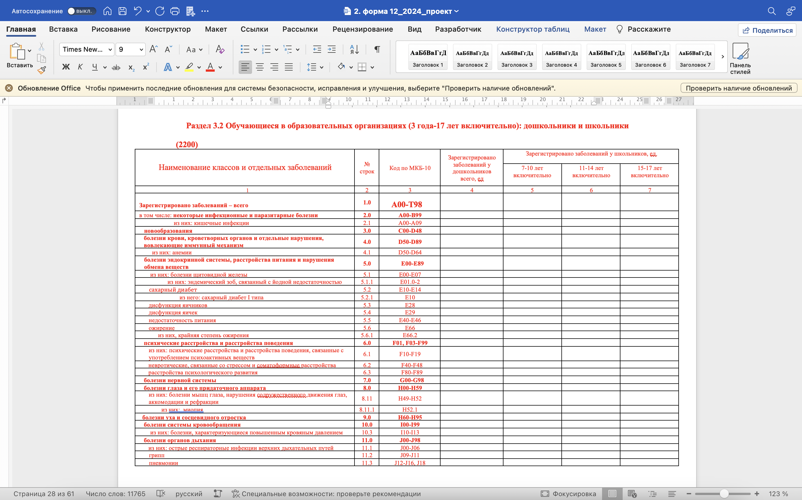
ИЗМЕНЕНИЯ, ВНОСИМЫЕ В ФОРМУ ФЕДЕРАЛЬНОГО СТАТИСТИЧЕСКОГО НАБЛЮДЕНИЯ № 12
Добавлены новые таблицы:
РОССИЯ 2024

Slide 14
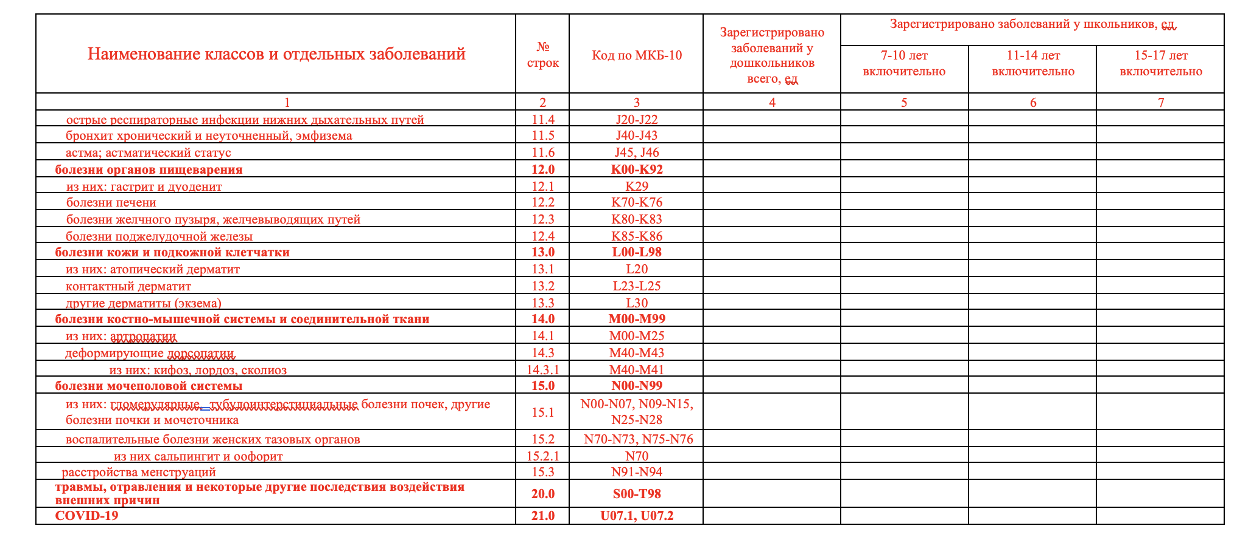
ИЗМЕНЕНИЯ, ВНОСИМЫЕ В ФОРМУ ФЕДЕРАЛЬНОГО СТАТИСТИЧЕСКОГО НАБЛЮДЕНИЯ № 12
Добавлены новые таблицы:
РОССИЯ 2024

Slide 15
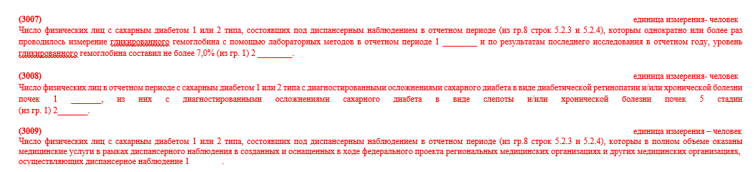
ИЗМЕНЕНИЯ, ВНОСИМЫЕ В ФОРМУ ФЕДЕРАЛЬНОГО СТАТИСТИЧЕСКОГО НАБЛЮДЕНИЯ № 12
Добавлены новые таблицы:
РОССИЯ 2024

Slide 16
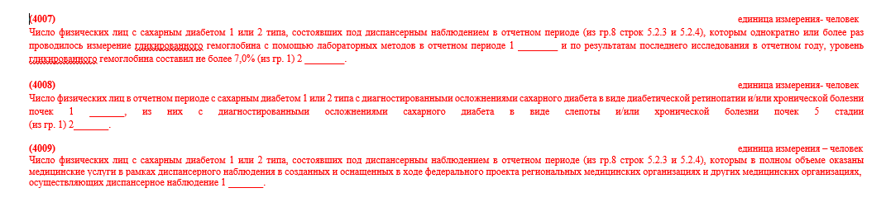
ИЗМЕНЕНИЯ, ВНОСИМЫЕ В ФОРМУ ФЕДЕРАЛЬНОГО СТАТИСТИЧЕСКОГО НАБЛЮДЕНИЯ № 12
Добавлены новые таблицы:
РОССИЯ 2024

Slide 17
ИЗМЕНЕНИЯ, ВНОСИМЫЕ В ДЕЙСТВУЮЩИЕ ФОРМЫ ФЕДЕРАЛЬНОГО И ОТРАСЛЕВОГО СТАТИСТИЧЕСКОГО НАБЛЮДЕНИЯ
ФОРМА ФЕДЕРАЛЬНОГО СТАТИСТИЧЕСКОГО НАБЛЮДЕНИЯ № 30
«СВЕДЕНИЯ О МЕДИЦИНСКОЙ ОРГАНИЗАЦИИ»
Изменения в форму вносятся в соответствии с новой номенклатурой должностей медицинских и фармацевтических работников, утвержденной приказом Минздрава России от 2 мая 2023 г. № 205н
«Об утверждении Номенклатуры должностей»
(зарегистрирован Минюстом России 1 июня 2023 г., № 73664)
РОССИЯ 2024

Slide 18
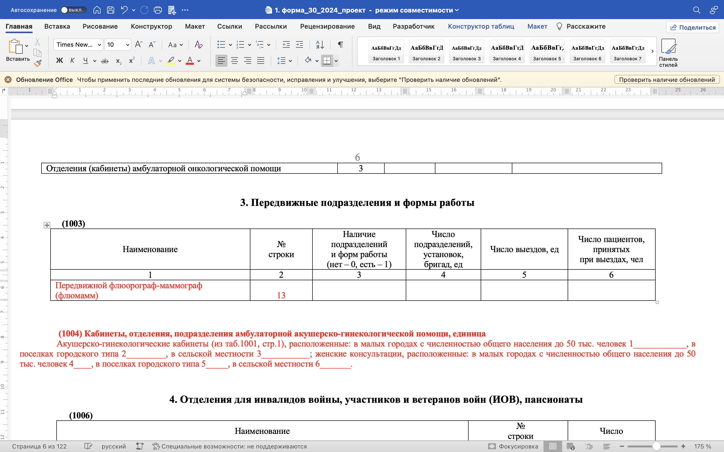
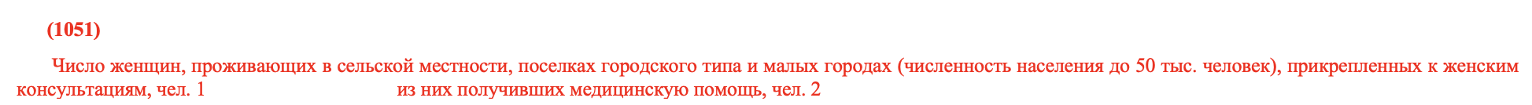
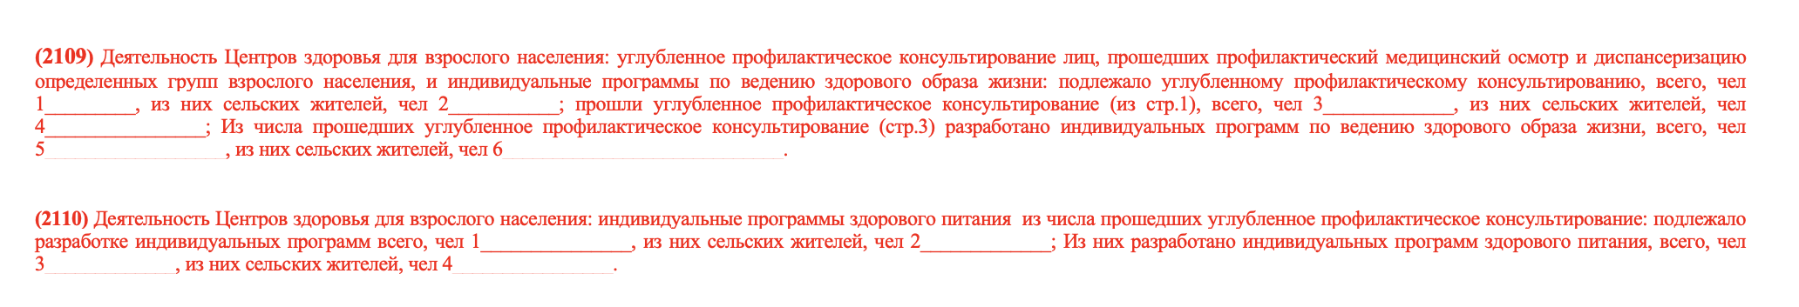
ИЗМЕНЕНИЯ, ВНОСИМЫЕ В ФОРМУ ФЕДЕРАЛЬНОГО
СТАТИСТИЧЕСКОГО НАБЛЮДЕНИЯ № 30
В таблицу 1003 добавлены новые строки: :
Добавлены новые таблицы:
РОССИЯ 2024

Slide 19
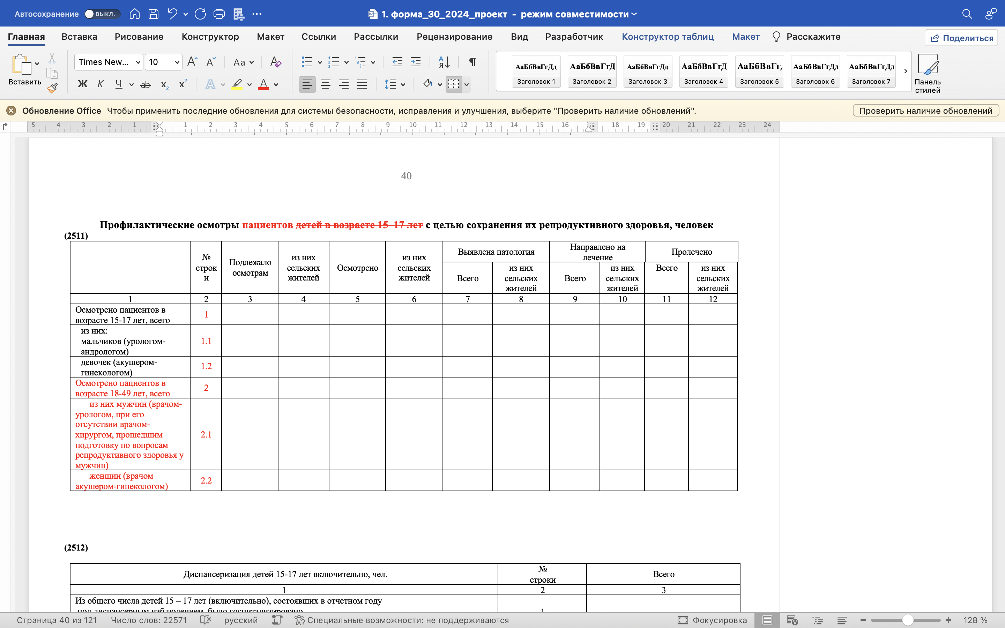
ИЗМЕНЕНИЯ, ВНОСИМЫЕ В ФОРМУ ФЕДЕРАЛЬНОГО
СТАТИСТИЧЕСКОГО НАБЛЮДЕНИЯ № 30
В таблицу 2511 добавлены новые строки: :
В таблице 3100 внесены некоторые изменения по профилю коек
РОССИЯ 2024

Slide 20
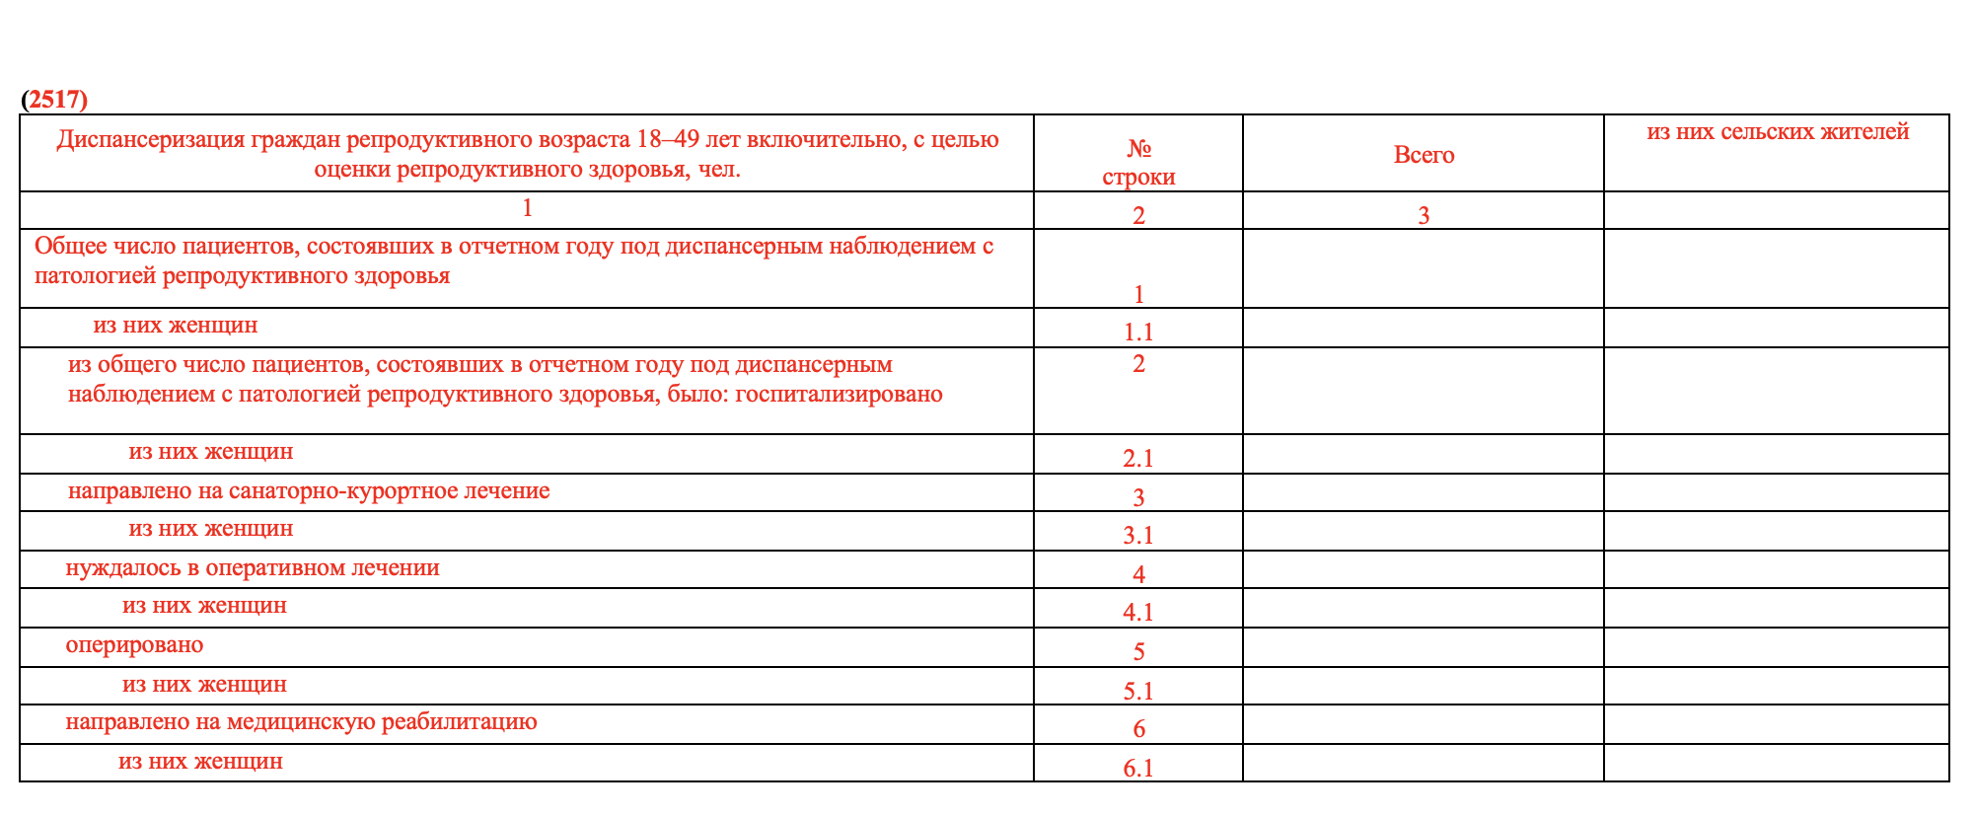
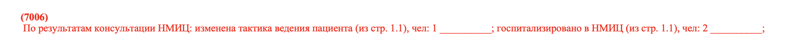
ИЗМЕНЕНИЯ, ВНОСИМЫЕ В ФОРМУ ФЕДЕРАЛЬНОГО
СТАТИСТИЧЕСКОГО НАБЛЮДЕНИЯ № 30
Добавлены новые таблицы:
РОССИЯ 2024

Slide 21
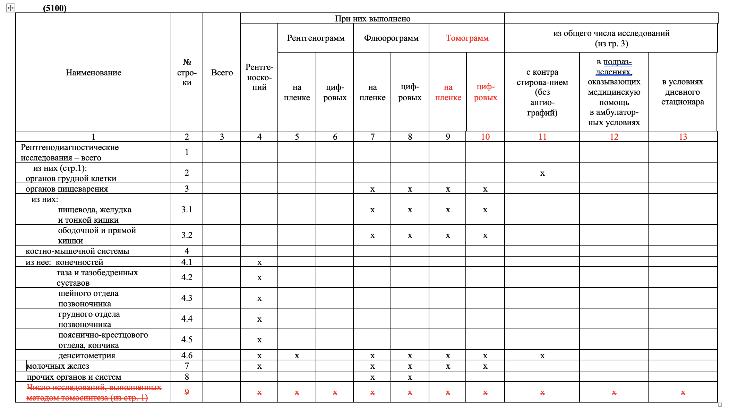
ИЗМЕНЕНИЯ, ВНОСИМЫЕ В ФОРМУ ФЕДЕРАЛЬНОГО
СТАТИСТИЧЕСКОГО НАБЛЮДЕНИЯ № 30
Изменения в таблице 5100
РОССИЯ 2024

Slide 22
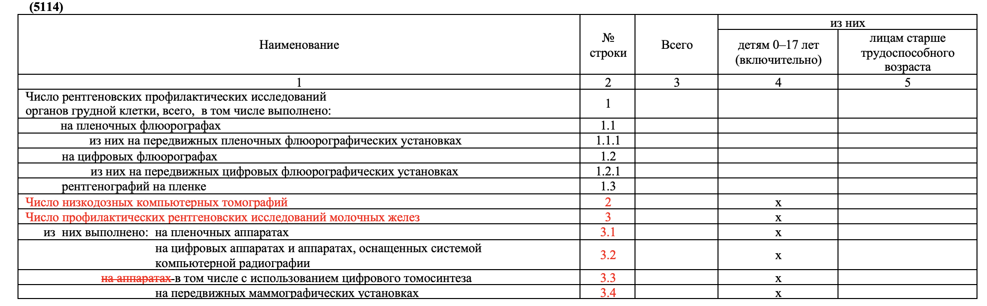
ИЗМЕНЕНИЯ, ВНОСИМЫЕ В ФОРМУ ФЕДЕРАЛЬНОГО
СТАТИСТИЧЕСКОГО НАБЛЮДЕНИЯ № 30
Изменения в таблице 5114
РОССИЯ 2024

Slide 23
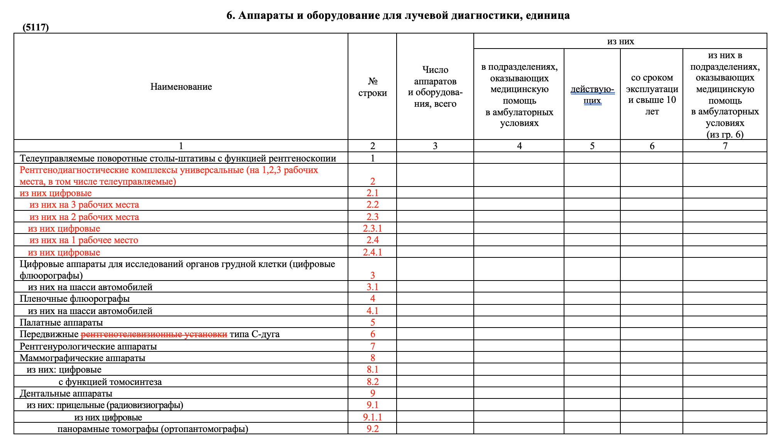
ИЗМЕНЕНИЯ, ВНОСИМЫЕ В ФОРМУ ФЕДЕРАЛЬНОГО
СТАТИСТИЧЕСКОГО НАБЛЮДЕНИЯ № 30
Изменения в таблице 5117
РОССИЯ 2024

Slide 24
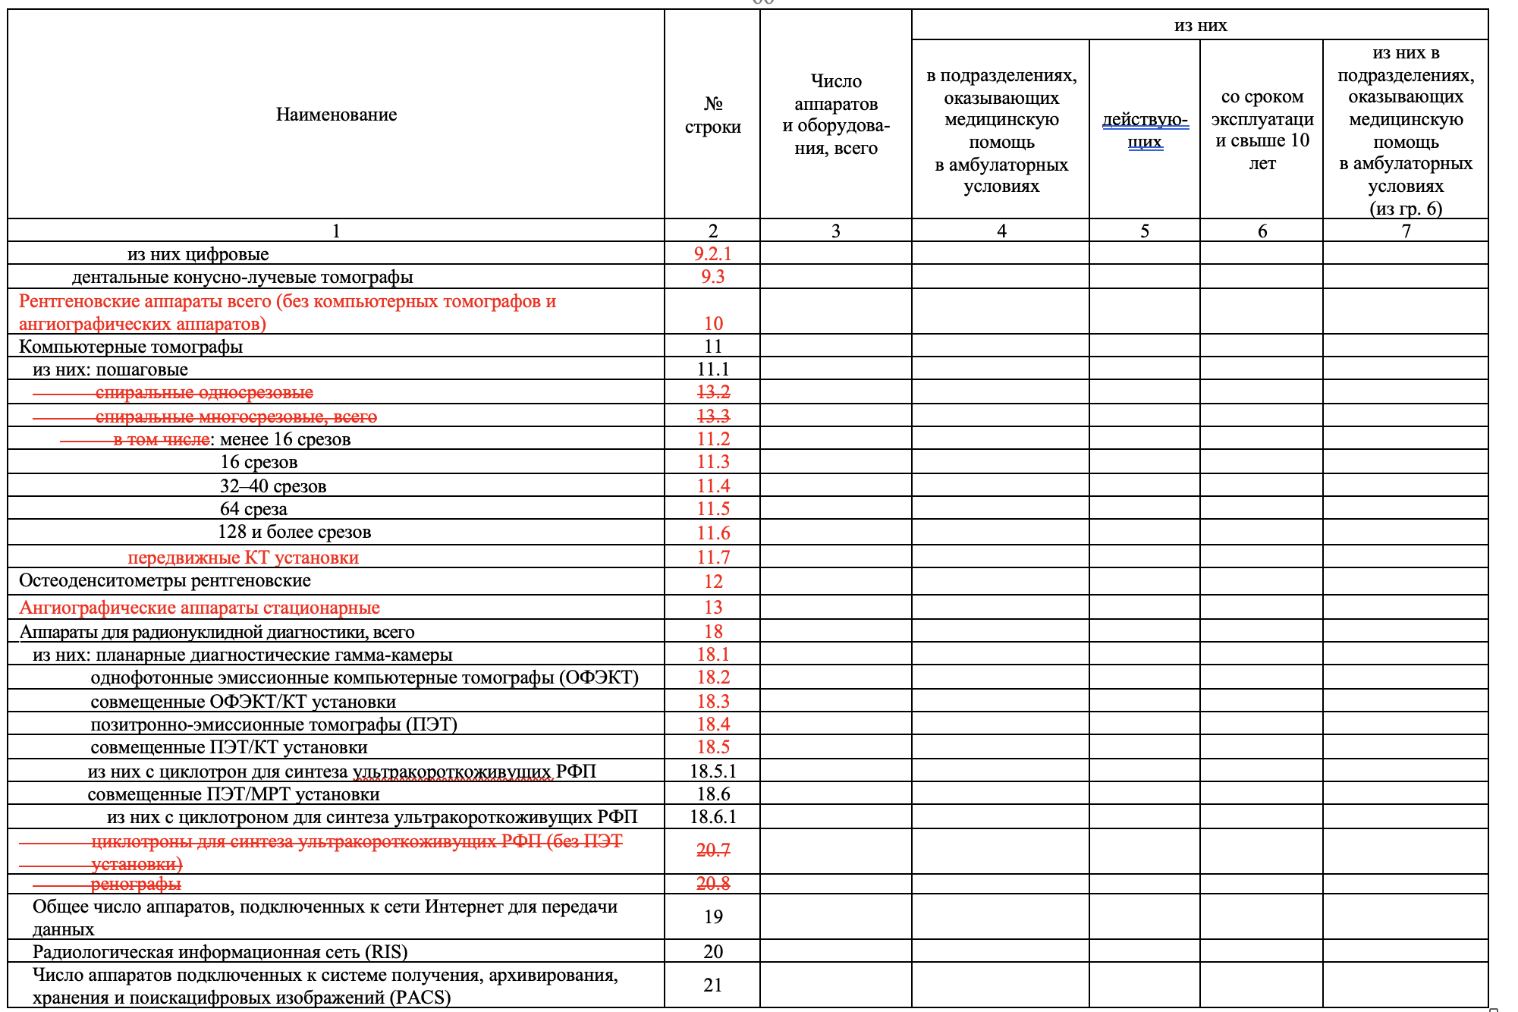
ИЗМЕНЕНИЯ, ВНОСИМЫЕ В ФОРМУ ФЕДЕРАЛЬНОГО
СТАТИСТИЧЕСКОГО НАБЛЮДЕНИЯ № 30
Изменения в таблице 5117
РОССИЯ 2024

Slide 25
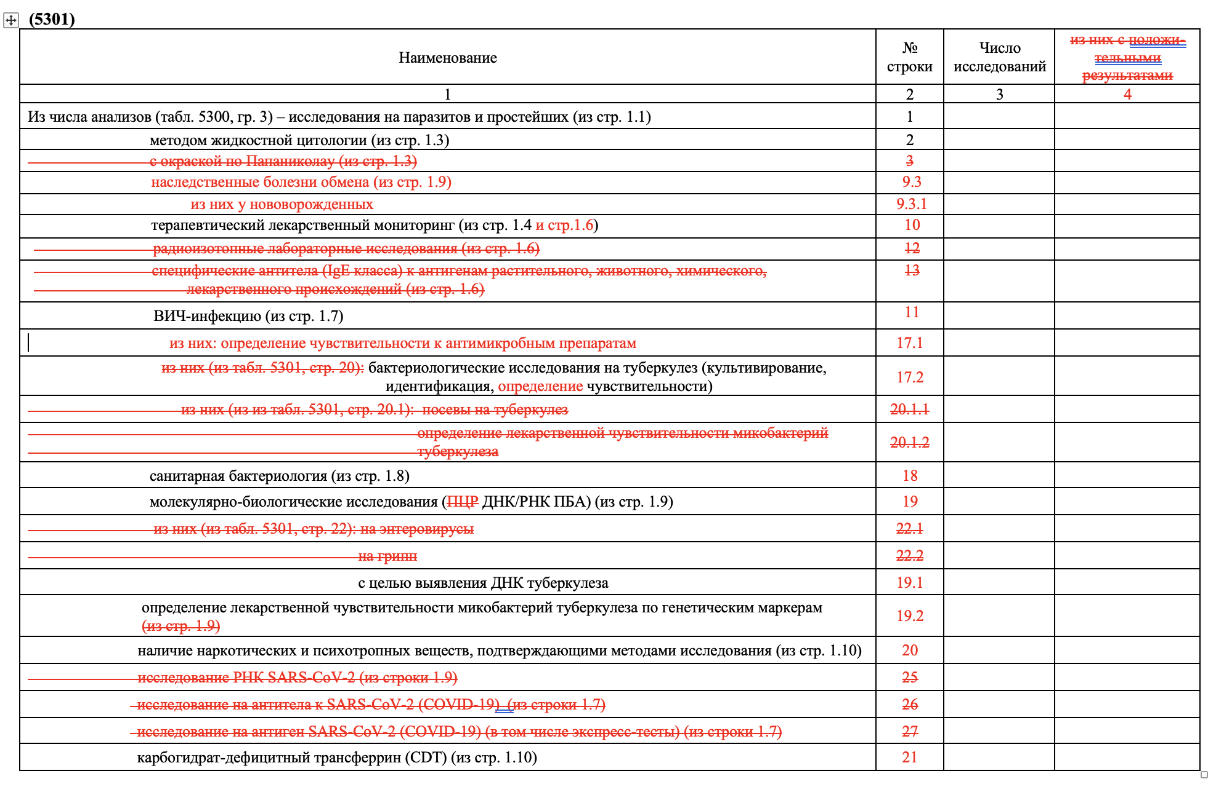
ИЗМЕНЕНИЯ, ВНОСИМЫЕ В ФОРМУ ФЕДЕРАЛЬНОГО
СТАТИСТИЧЕСКОГО НАБЛЮДЕНИЯ № 30
Изменения в таблице 5301
РОССИЯ 2024

Slide 26
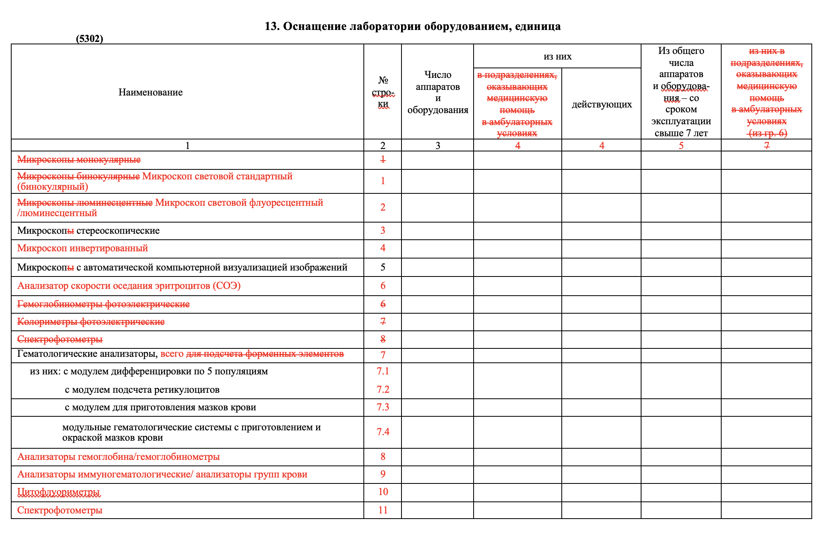
ИЗМЕНЕНИЯ, ВНОСИМЫЕ В ФОРМУ ФЕДЕРАЛЬНОГО
СТАТИСТИЧЕСКОГО НАБЛЮДЕНИЯ № 30
Изменения в таблице 5302
РОССИЯ 2024

Slide 27
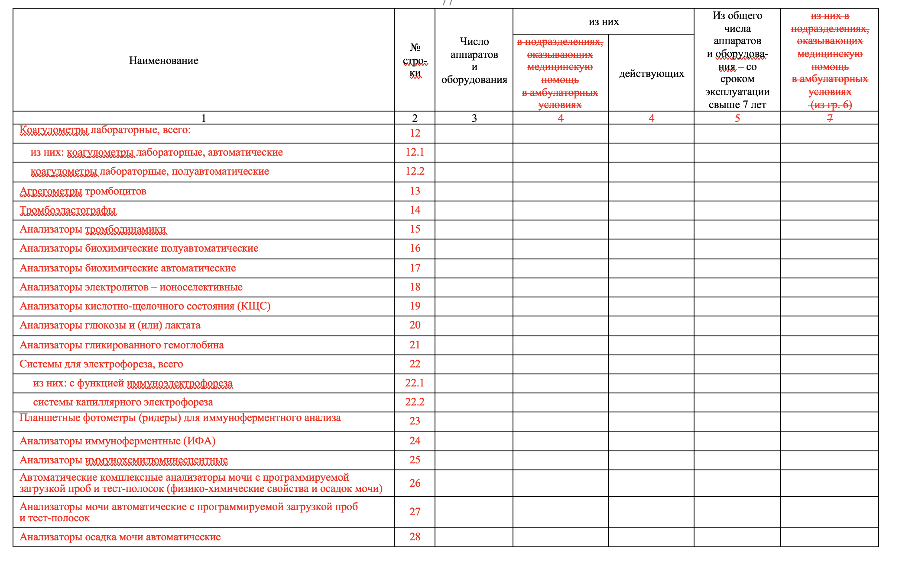
ИЗМЕНЕНИЯ, ВНОСИМЫЕ В ФОРМУ ФЕДЕРАЛЬНОГО
СТАТИСТИЧЕСКОГО НАБЛЮДЕНИЯ № 30
Изменения в таблице 5302
РОССИЯ 2024

Slide 28
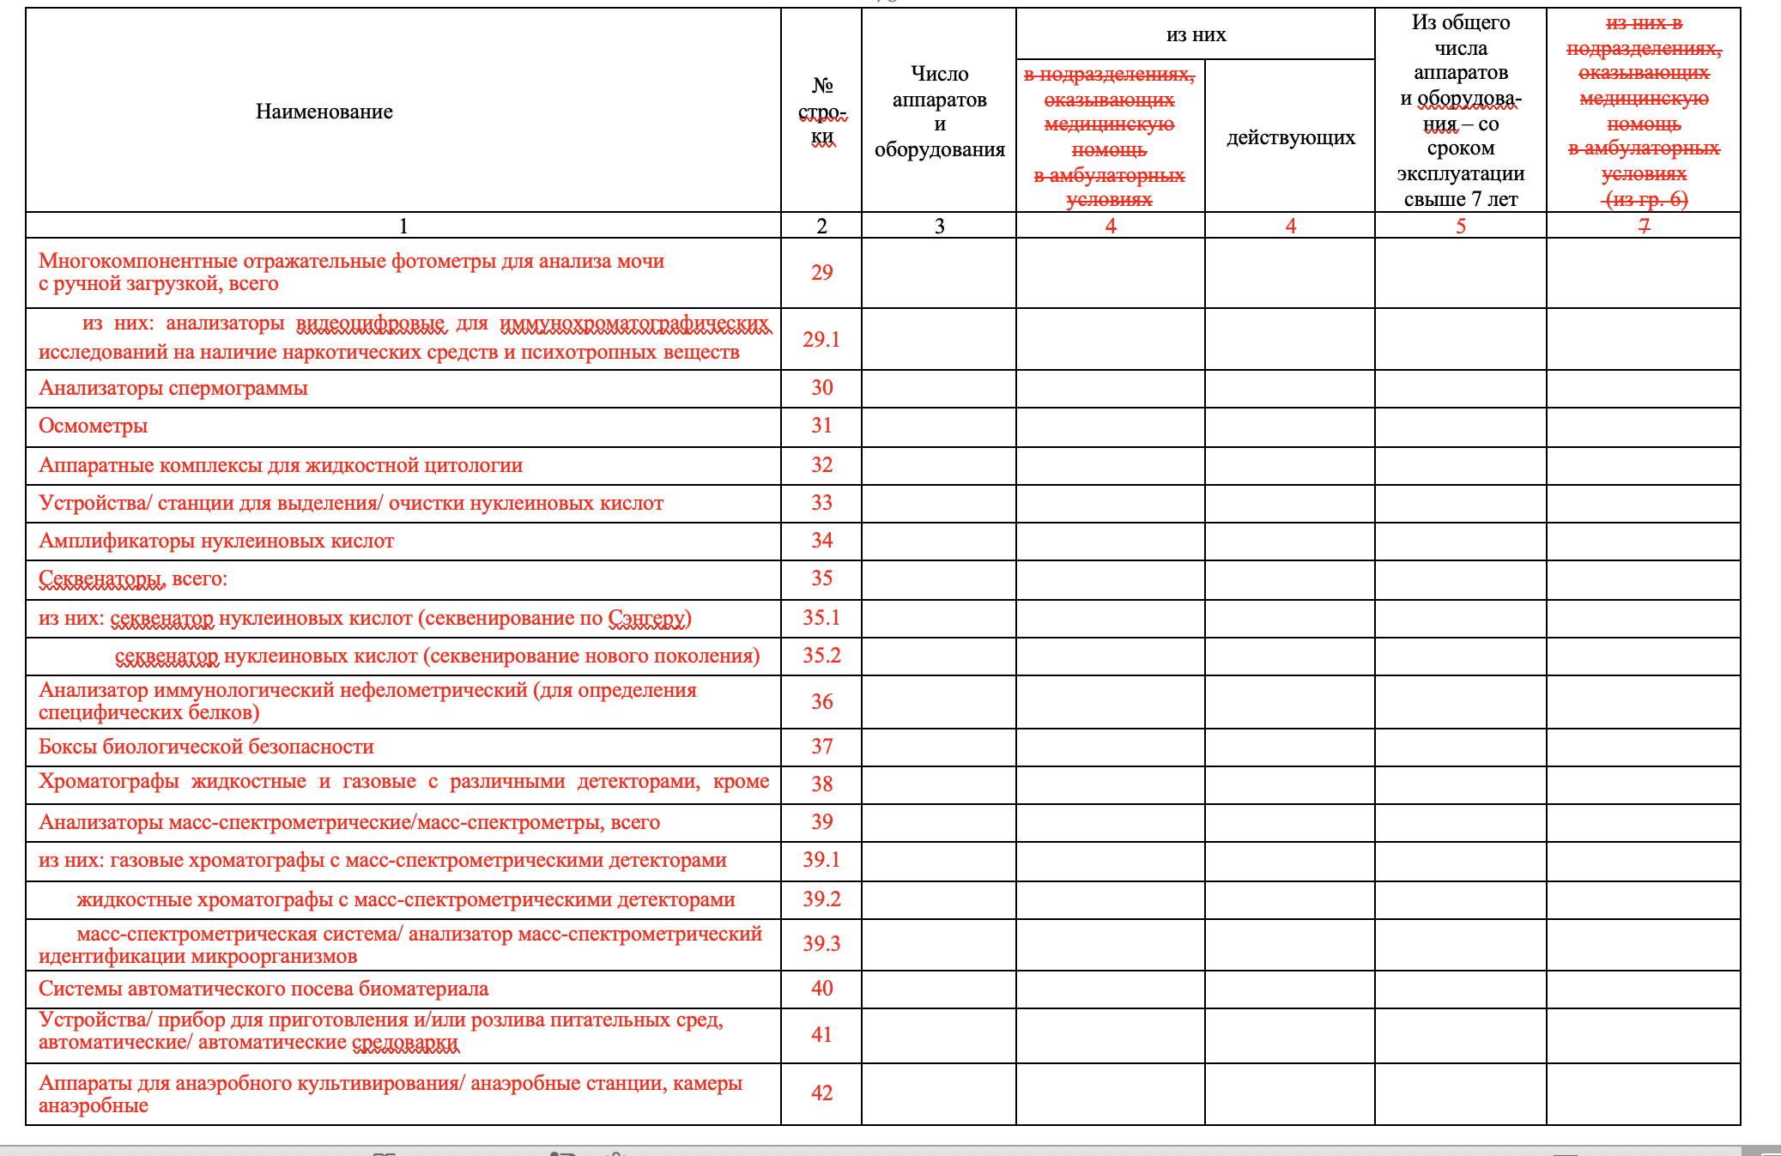
ИЗМЕНЕНИЯ, ВНОСИМЫЕ В ФОРМУ ФЕДЕРАЛЬНОГО
СТАТИСТИЧЕСКОГО НАБЛЮДЕНИЯ № 30
Изменения в таблице 5302
РОССИЯ 2024

Slide 29
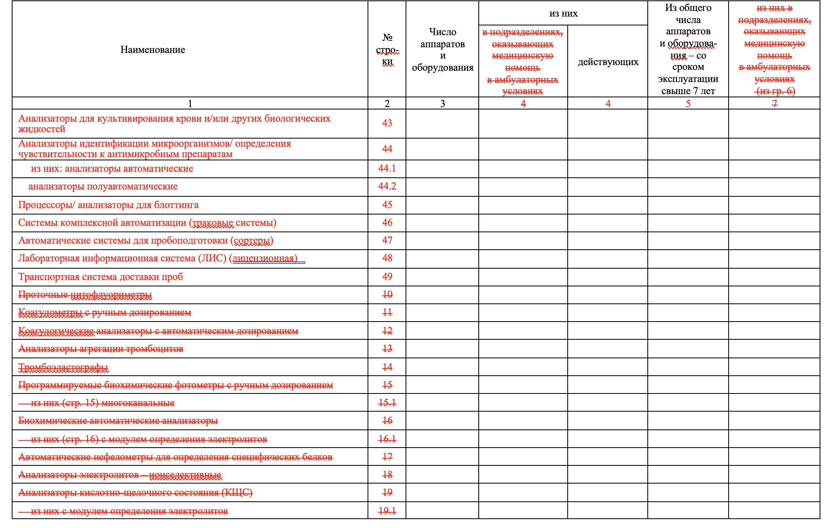
ИЗМЕНЕНИЯ, ВНОСИМЫЕ В ФОРМУ ФЕДЕРАЛЬНОГО
СТАТИСТИЧЕСКОГО НАБЛЮДЕНИЯ № 30
Изменения в таблице 5302
РОССИЯ 2024

Slide 30
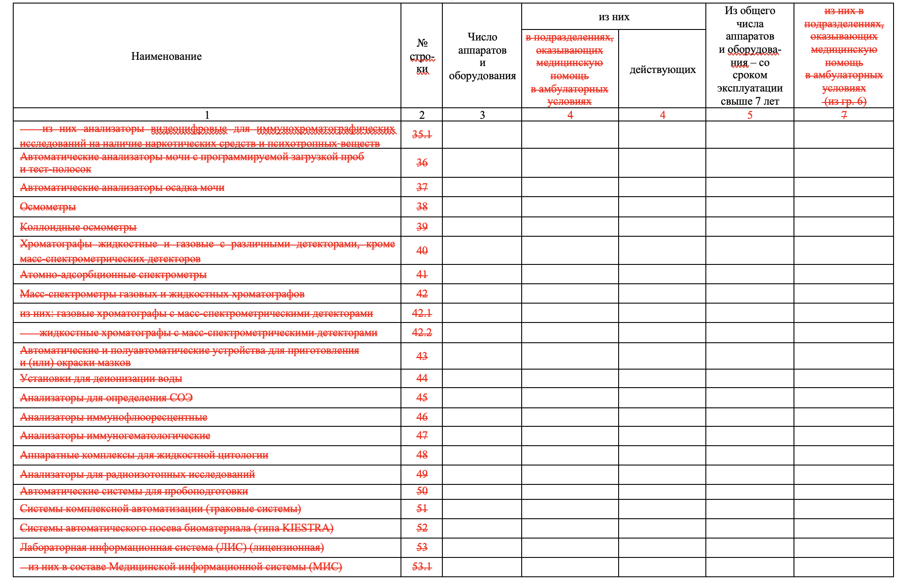
ИЗМЕНЕНИЯ, ВНОСИМЫЕ В ФОРМУ ФЕДЕРАЛЬНОГО
СТАТИСТИЧЕСКОГО НАБЛЮДЕНИЯ № 30
Изменения в таблице 5302
РОССИЯ 2024

Slide 31
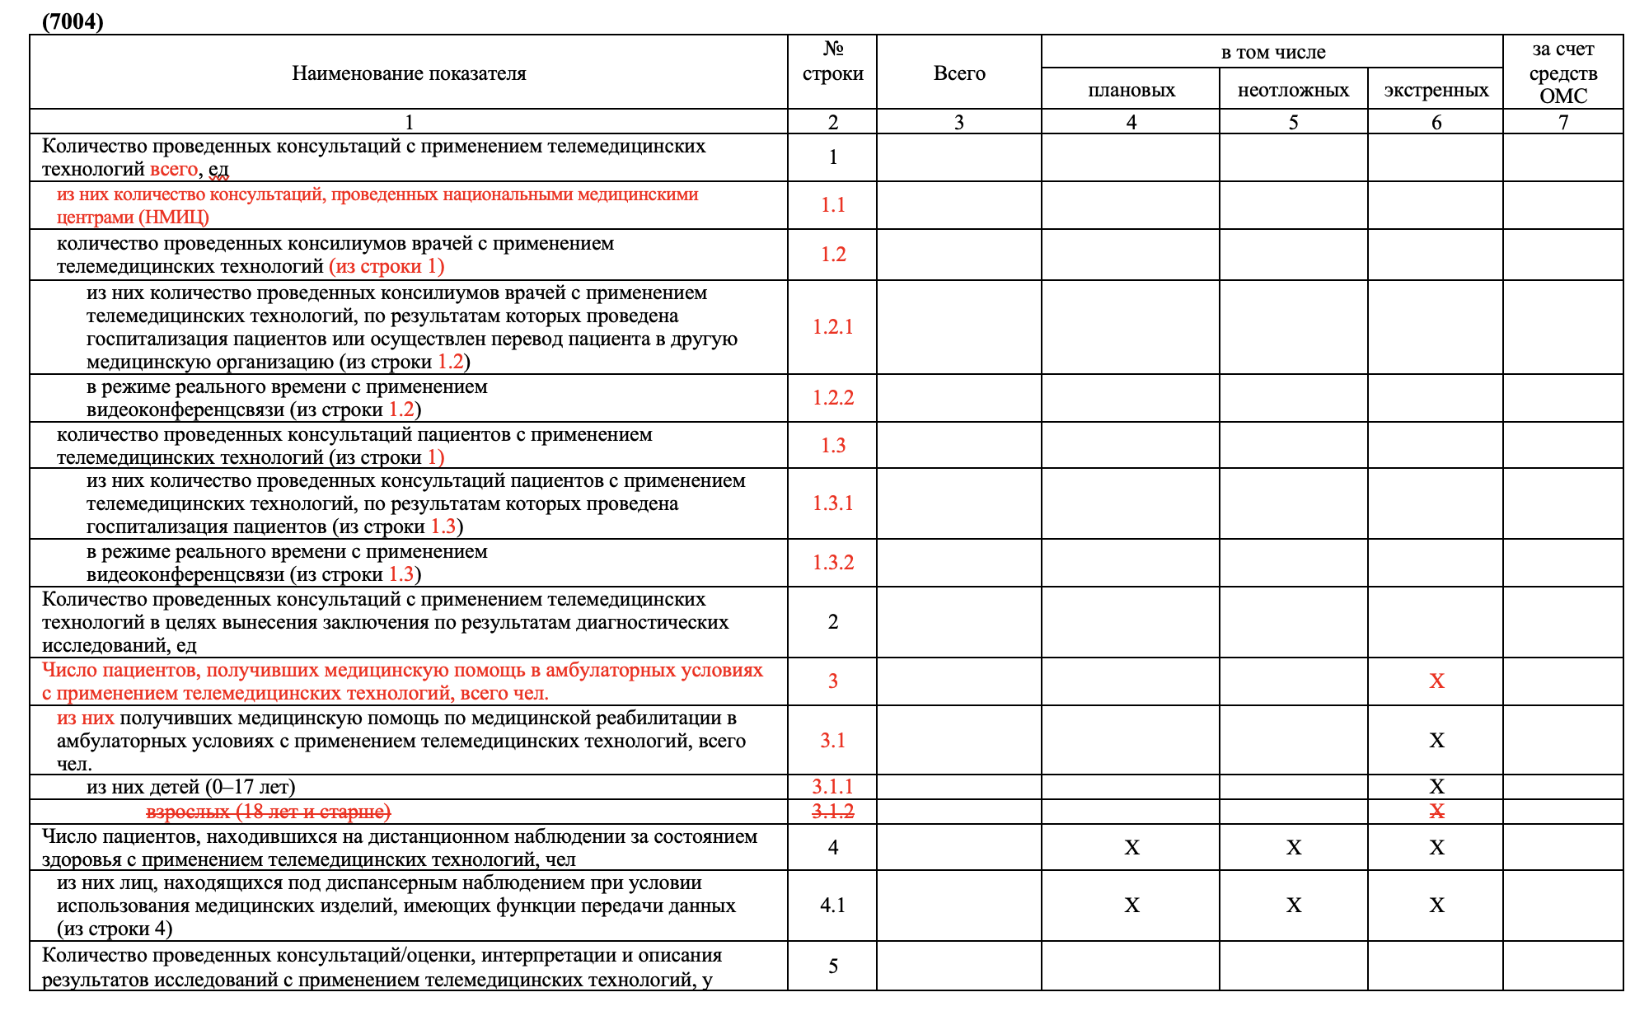
ИЗМЕНЕНИЯ, ВНОСИМЫЕ В ФОРМУ ФЕДЕРАЛЬНОГО
СТАТИСТИЧЕСКОГО НАБЛЮДЕНИЯ № 30
Изменения в таблице 7004
РОССИЯ 2024

Slide 32
ИЗМЕНЕНИЯ, ВНОСИМЫЕ В ДЕЙСТВУЮЩИЕ ФОРМЫ ФЕДЕРАЛЬНОГО И ОТРАСЛЕВОГО СТАТИСТИЧЕСКОГО НАБЛЮДЕНИЯ
ФОРМА ФЕДЕРАЛЬНОГО СТАТИСТИЧЕСКОГО НАБЛЮДЕНИЯ № 42
«СВОДНЫЙ ОТЧЕТ
ВРАЧА СУДЕБНО-МЕДИЦИНСКОГО ЭКСПЕРТА,
БЮРО СУДЕБНО-МЕДИЦИНСКОЙ ЭКСПЕРТИЗЫ»
Форма изменилась существенно!
РОССИЯ 2024

Slide 33
ИЗМЕНЕНИЯ, ВНОСИМЫЕ В ДЕЙСТВУЮЩИЕ ФОРМЫ ФЕДЕРАЛЬНОГО И ОТРАСЛЕВОГО СТАТИСТИЧЕСКОГО НАБЛЮДЕНИЯ
Бюро судебно-медицинской экспертизы, кроме формы №42 предоставляют форму №30,
а также форму №57 в соответствующем разрезе – судмедэкспертиза
Обратить внимание!
РОССИЯ 2024

Slide 34
ИЗМЕНЕНИЯ, ВНОСИМЫЕ В ДЕЙСТВУЮЩИЕ ФОРМЫ ФЕДЕРАЛЬНОГО И ОТРАСЛЕВОГО СТАТИСТИЧЕСКОГО НАБЛЮДЕНИЯ
ФОРМА ФЕДЕРАЛЬНОГО СТАТИСТИЧЕСКОГО НАБЛЮДЕНИЯ № 47
«СВЕДЕНИЯ О СЕТИ И ДЕЯТЕЛЬНОСТИ
МЕДИЦИНСКОЙ ОРГАНИЗАЦИИ»
РОССИЯ 2024

Slide 35
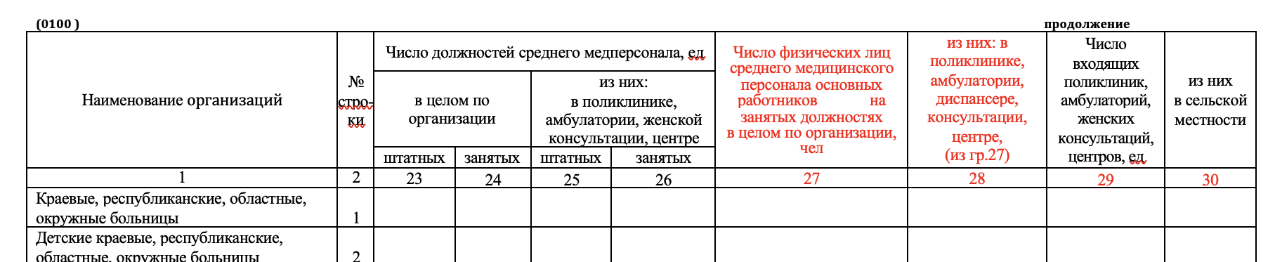
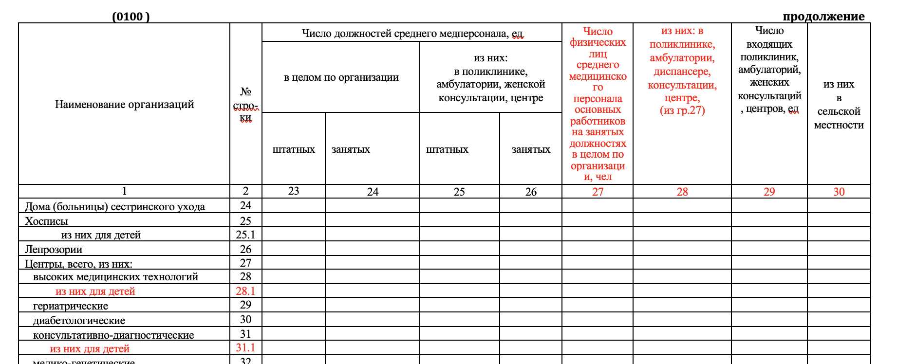
ИЗМЕНЕНИЯ, ВНОСИМЫЕ В ФОРМУ ФЕДЕРАЛЬНОГО
СТАТИСТИЧЕСКОГО НАБЛЮДЕНИЯ № 47
Добавлены новые графы и строки в таблицу 0100
РОССИЯ 2024

Slide 36
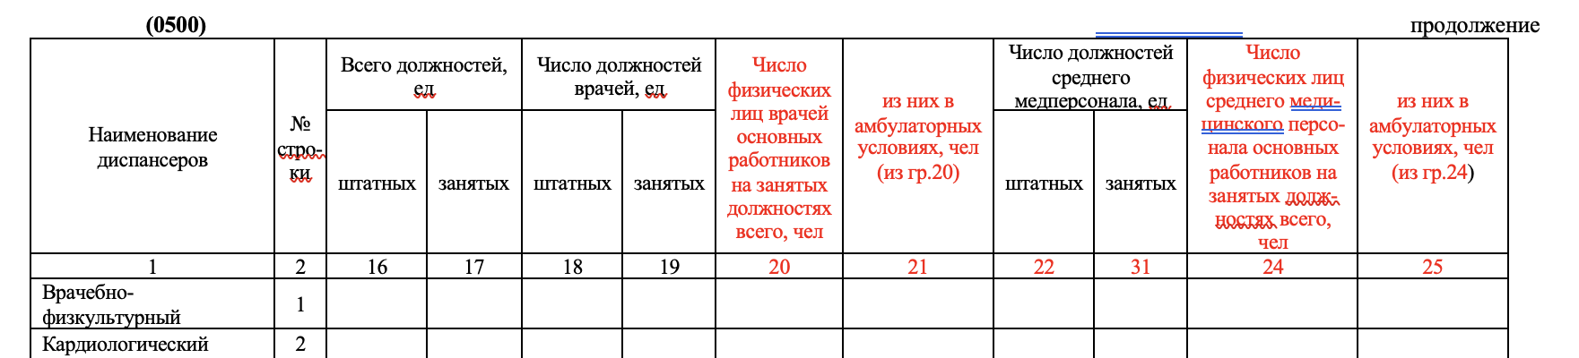
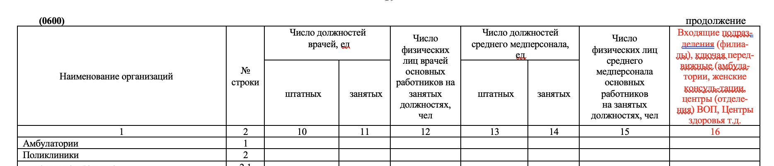
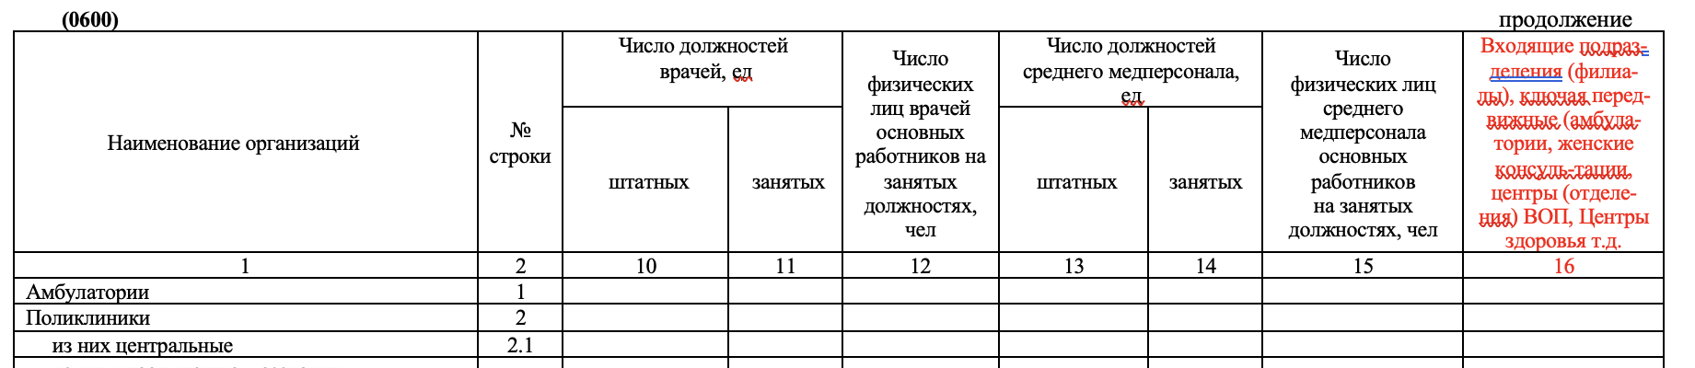
ИЗМЕНЕНИЯ, ВНОСИМЫЕ В ФОРМУ ФЕДЕРАЛЬНОГО
СТАТИСТИЧЕСКОГО НАБЛЮДЕНИЯ № 47
Добавлены новые графы в таблицу 0500, 0600
РОССИЯ 2024

Slide 37
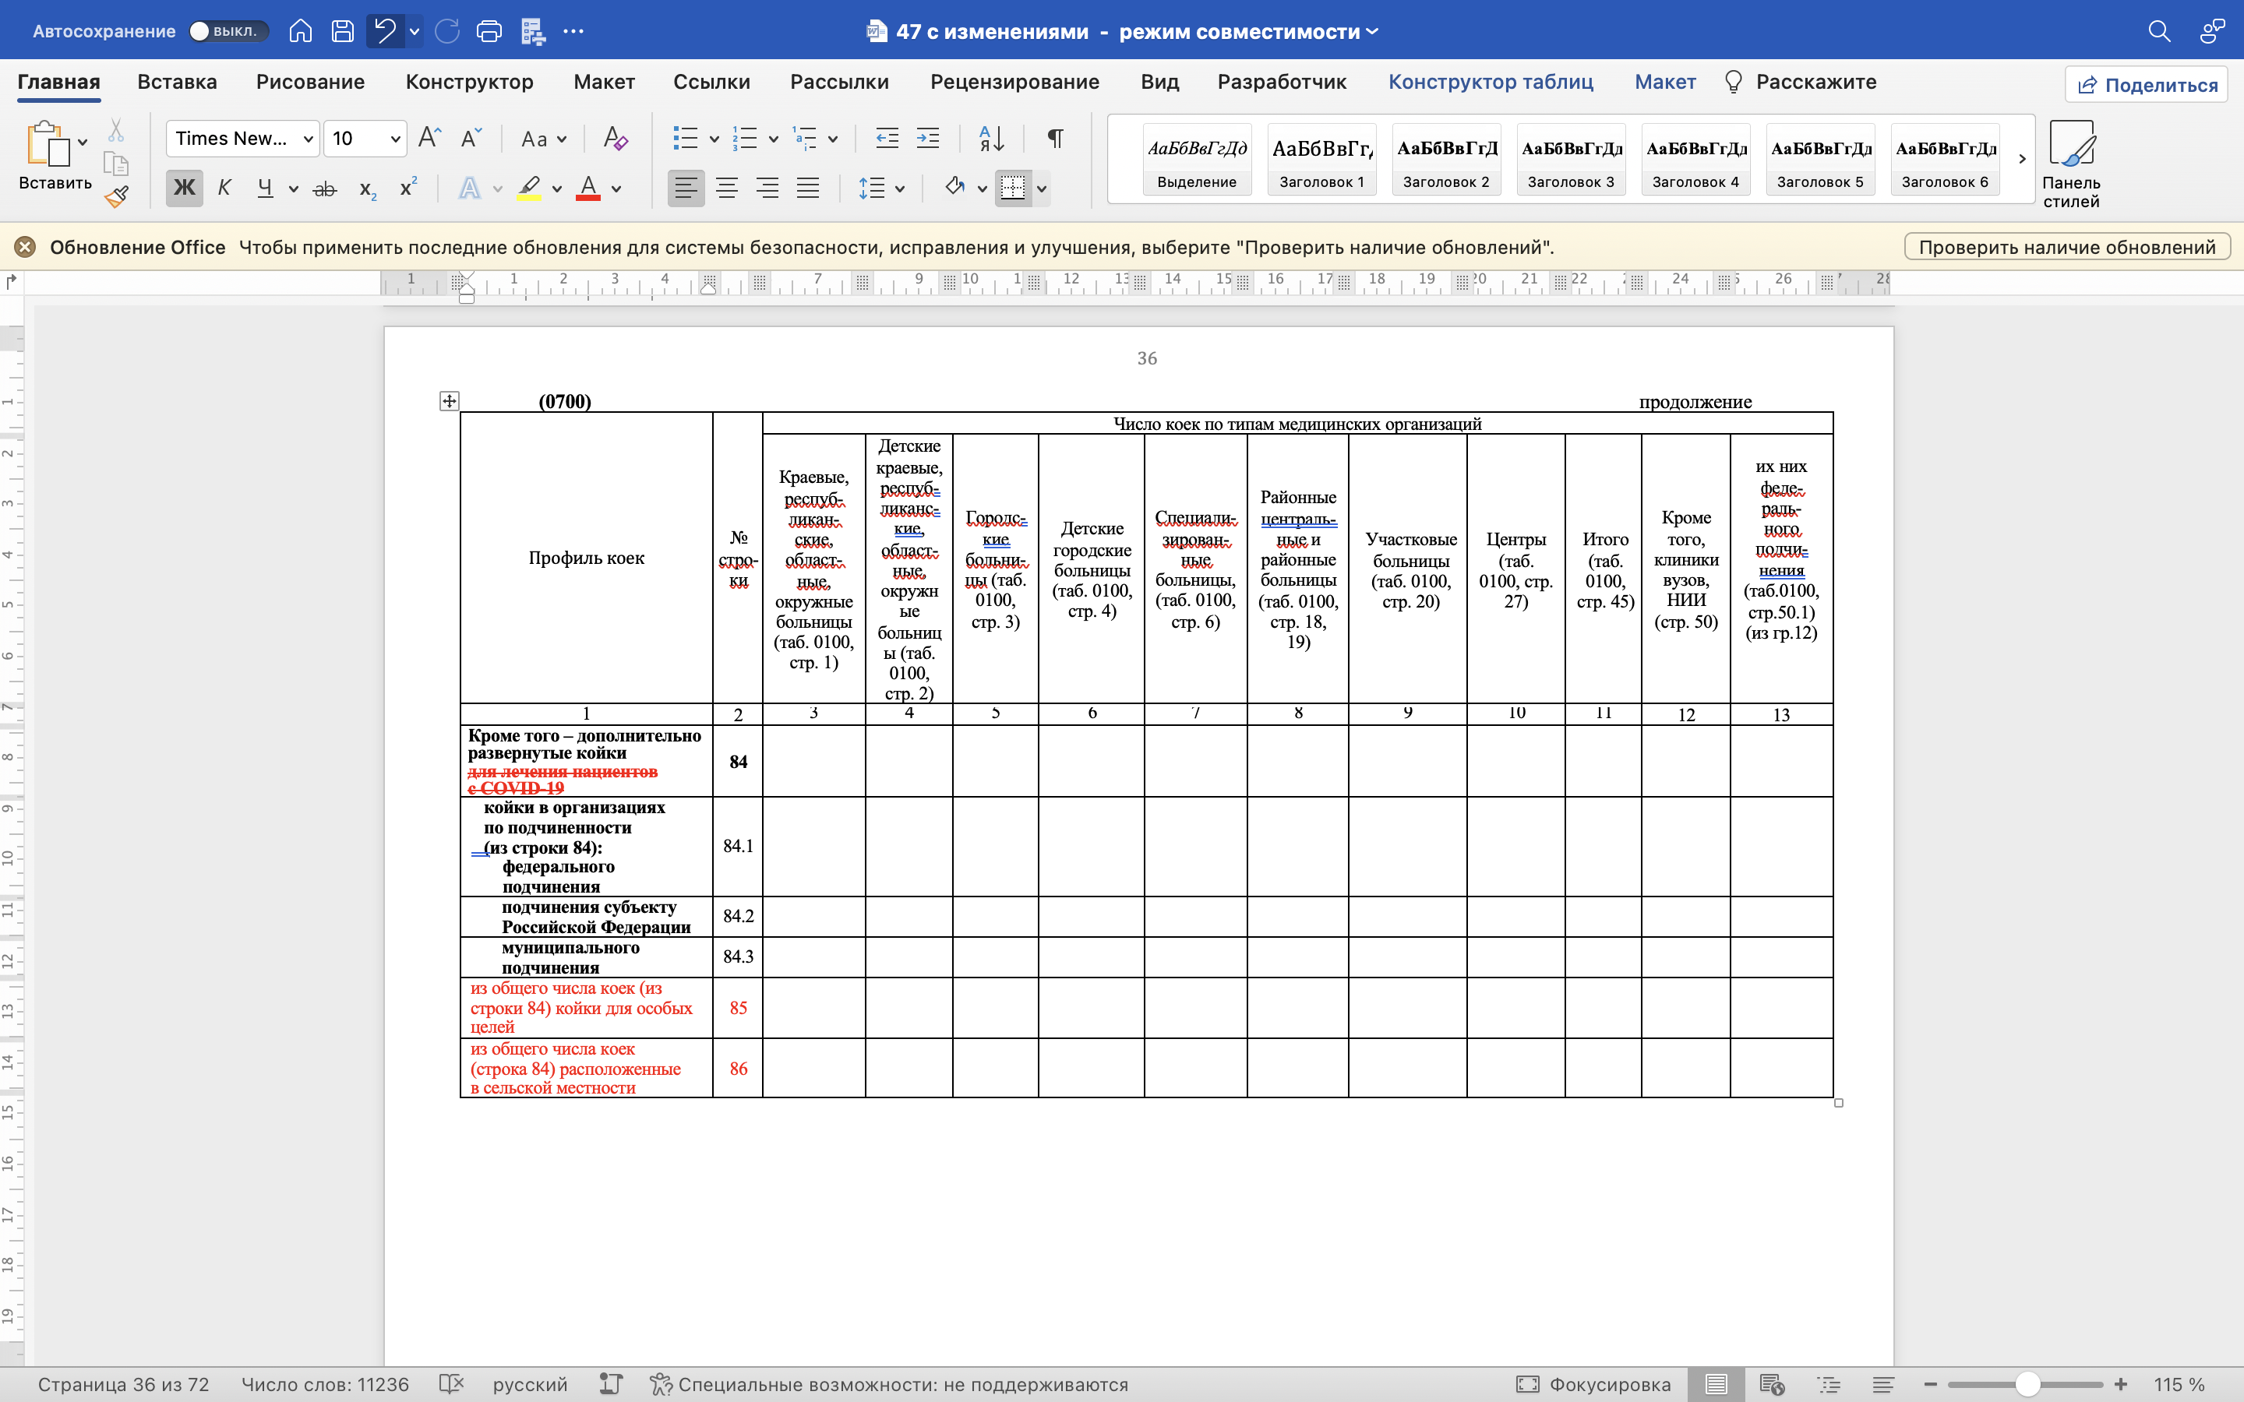
ИЗМЕНЕНИЯ, ВНОСИМЫЕ В ФОРМУ ФЕДЕРАЛЬНОГО
СТАТИСТИЧЕСКОГО НАБЛЮДЕНИЯ № 47
Добавлены новые строки в таблицу 0700,0800
РОССИЯ 2024

Slide 38
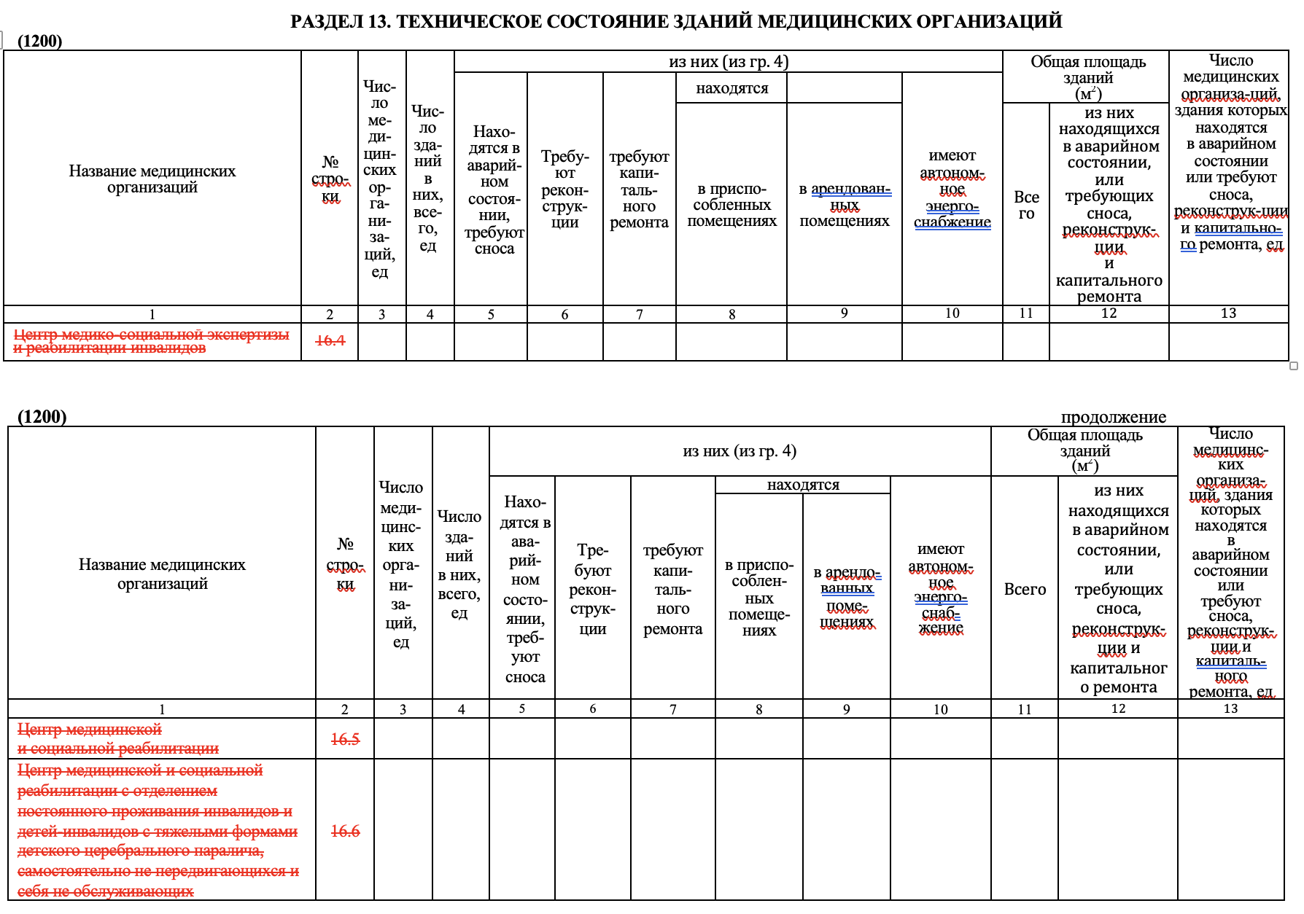
ИЗМЕНЕНИЯ, ВНОСИМЫЕ В ФОРМУ ФЕДЕРАЛЬНОГО
СТАТИСТИЧЕСКОГО НАБЛЮДЕНИЯ № 47
Изменения в таблице 1200
РОССИЯ 2024

Slide 39
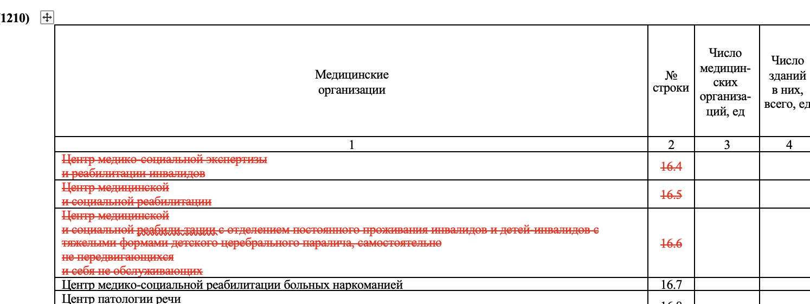
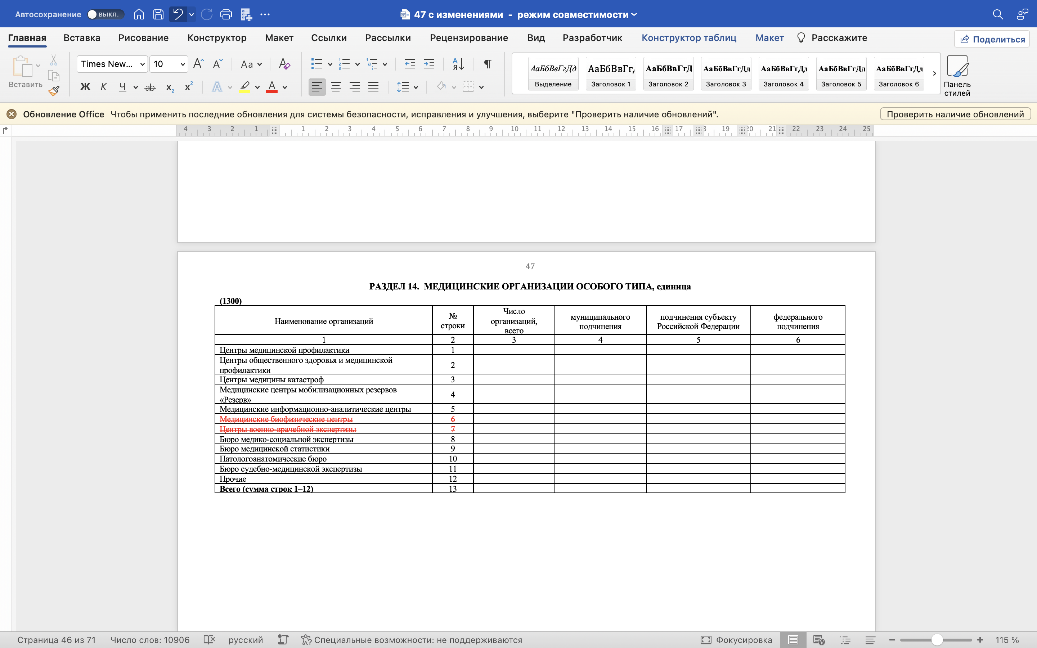
ИЗМЕНЕНИЯ, ВНОСИМЫЕ В ФОРМУ ФЕДЕРАЛЬНОГО
СТАТИСТИЧЕСКОГО НАБЛЮДЕНИЯ № 47
Изменения в таблице 1210, 1300, 1500
РОССИЯ 2024

Slide 40
ИЗМЕНЕНИЯ, ВНОСИМЫЕ В ДЕЙСТВУЮЩИЕ ФОРМЫ ФЕДЕРАЛЬНОГО И ОТРАСЛЕВОГО СТАТИСТИЧЕСКОГО НАБЛЮДЕНИЯ
ФОРМА ФЕДЕРАЛЬНОГО СТАТИСТИЧЕСКОГО НАБЛЮДЕНИЯ № 57
«СВЕДЕНИЯ О ТРАВМАХ, ОТРАВЛЕНИЯХ И НЕКОТОРЫХ ДРУГИХ ПОСЛЕДСТВИЯХ
ВОЗДЕЙСТВИЯ ВНЕШНИХ ПРИЧИН»
В форму внесены существенные изменения
РОССИЯ 2024

Slide 41
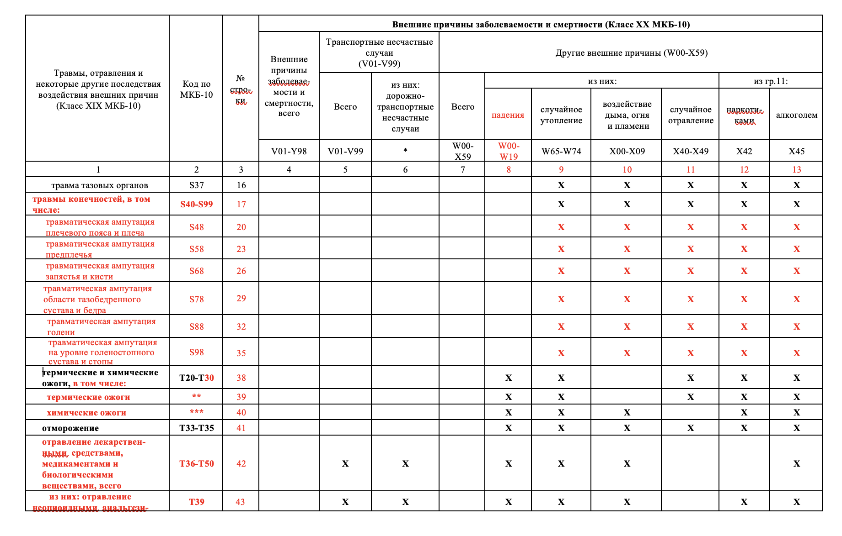
ИЗМЕНЕНИЯ, ВНОСИМЫЕ В ФОРМУ ФЕДЕРАЛЬНОГО
СТАТИСТИЧЕСКОГО НАБЛЮДЕНИЯ № 57
Добавлены новые графы и строки в таблицу 1000
РОССИЯ 2024

Slide 42
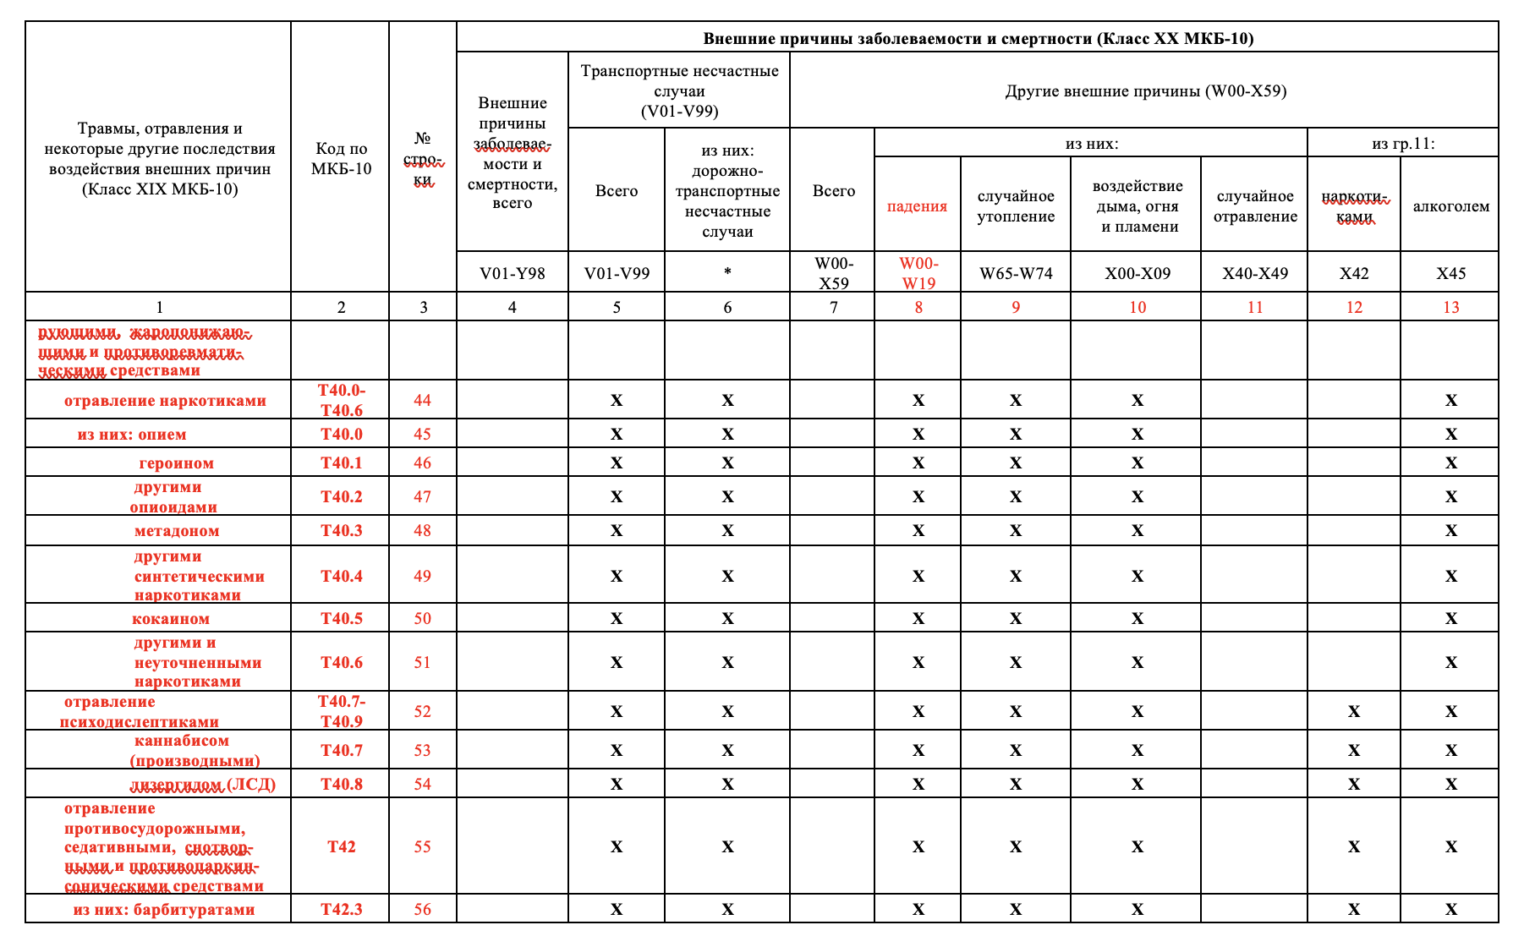
ИЗМЕНЕНИЯ, ВНОСИМЫЕ В ФОРМУ ФЕДЕРАЛЬНОГО
СТАТИСТИЧЕСКОГО НАБЛЮДЕНИЯ № 57
Добавлены новые графы и строки в таблицу 1000
РОССИЯ 2024

Slide 43
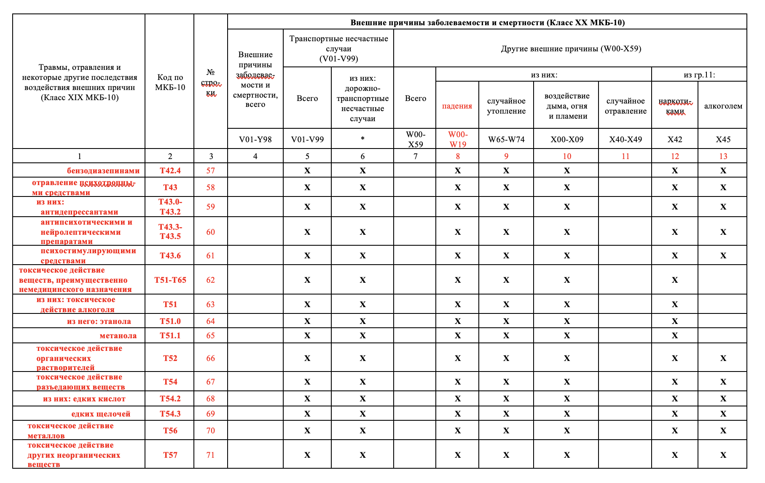
ИЗМЕНЕНИЯ, ВНОСИМЫЕ В ФОРМУ ФЕДЕРАЛЬНОГО
СТАТИСТИЧЕСКОГО НАБЛЮДЕНИЯ № 57
Добавлены новые графы и строки в таблицу 1000
РОССИЯ 2024

Slide 44
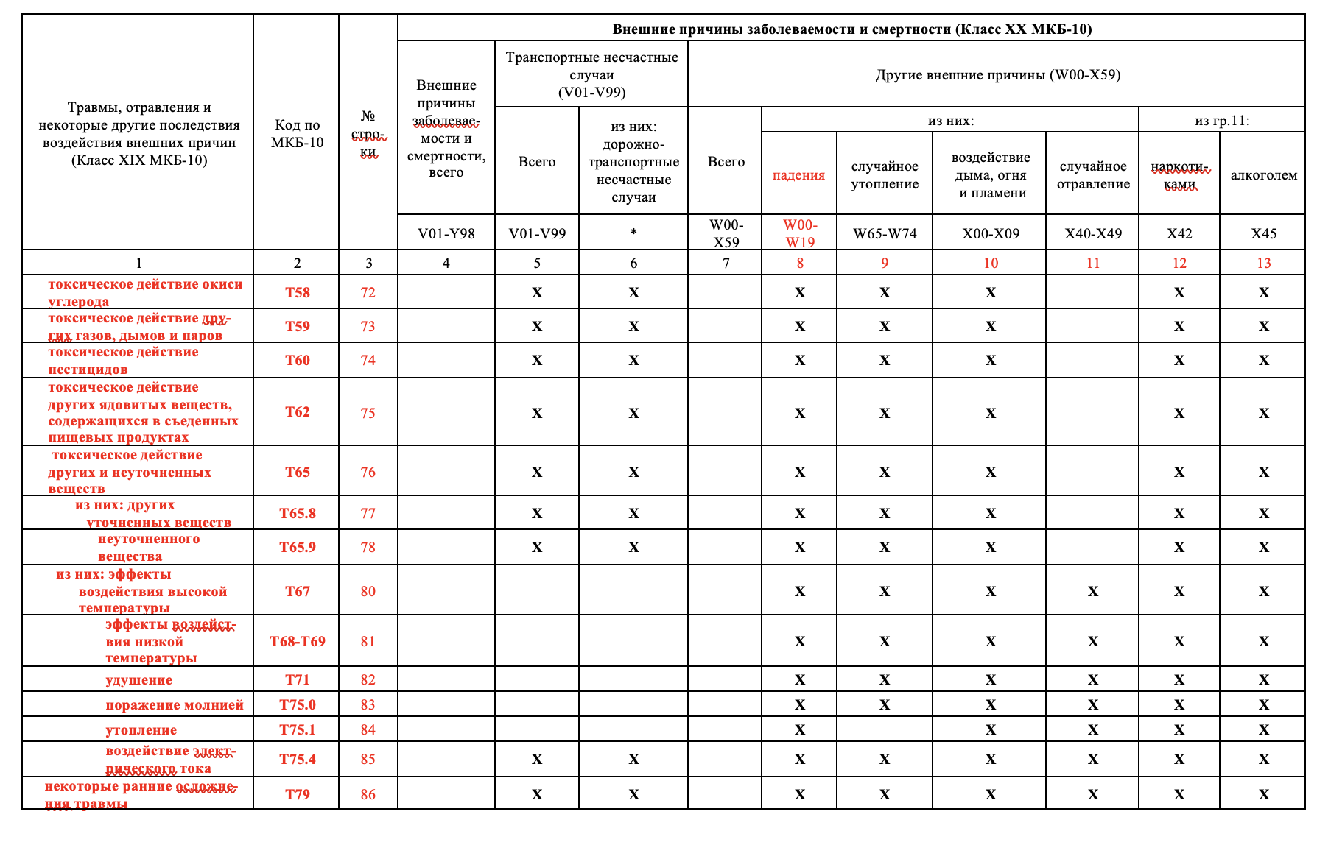
ИЗМЕНЕНИЯ, ВНОСИМЫЕ В ФОРМУ ФЕДЕРАЛЬНОГО
СТАТИСТИЧЕСКОГО НАБЛЮДЕНИЯ № 57
Добавлены новые графы и строки в таблицу 1000
РОССИЯ 2024

Slide 45
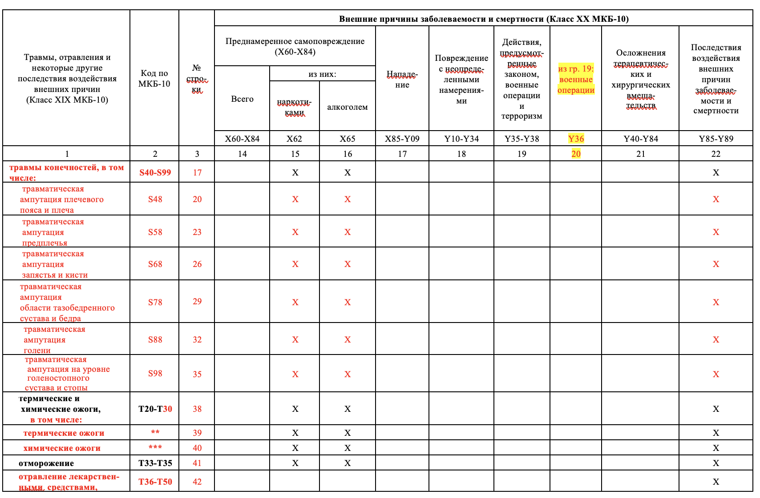
ИЗМЕНЕНИЯ, ВНОСИМЫЕ В ФОРМУ ФЕДЕРАЛЬНОГО
СТАТИСТИЧЕСКОГО НАБЛЮДЕНИЯ № 57
Добавлены новые графы и строки в таблицу 1000
РОССИЯ 2024

Slide 46
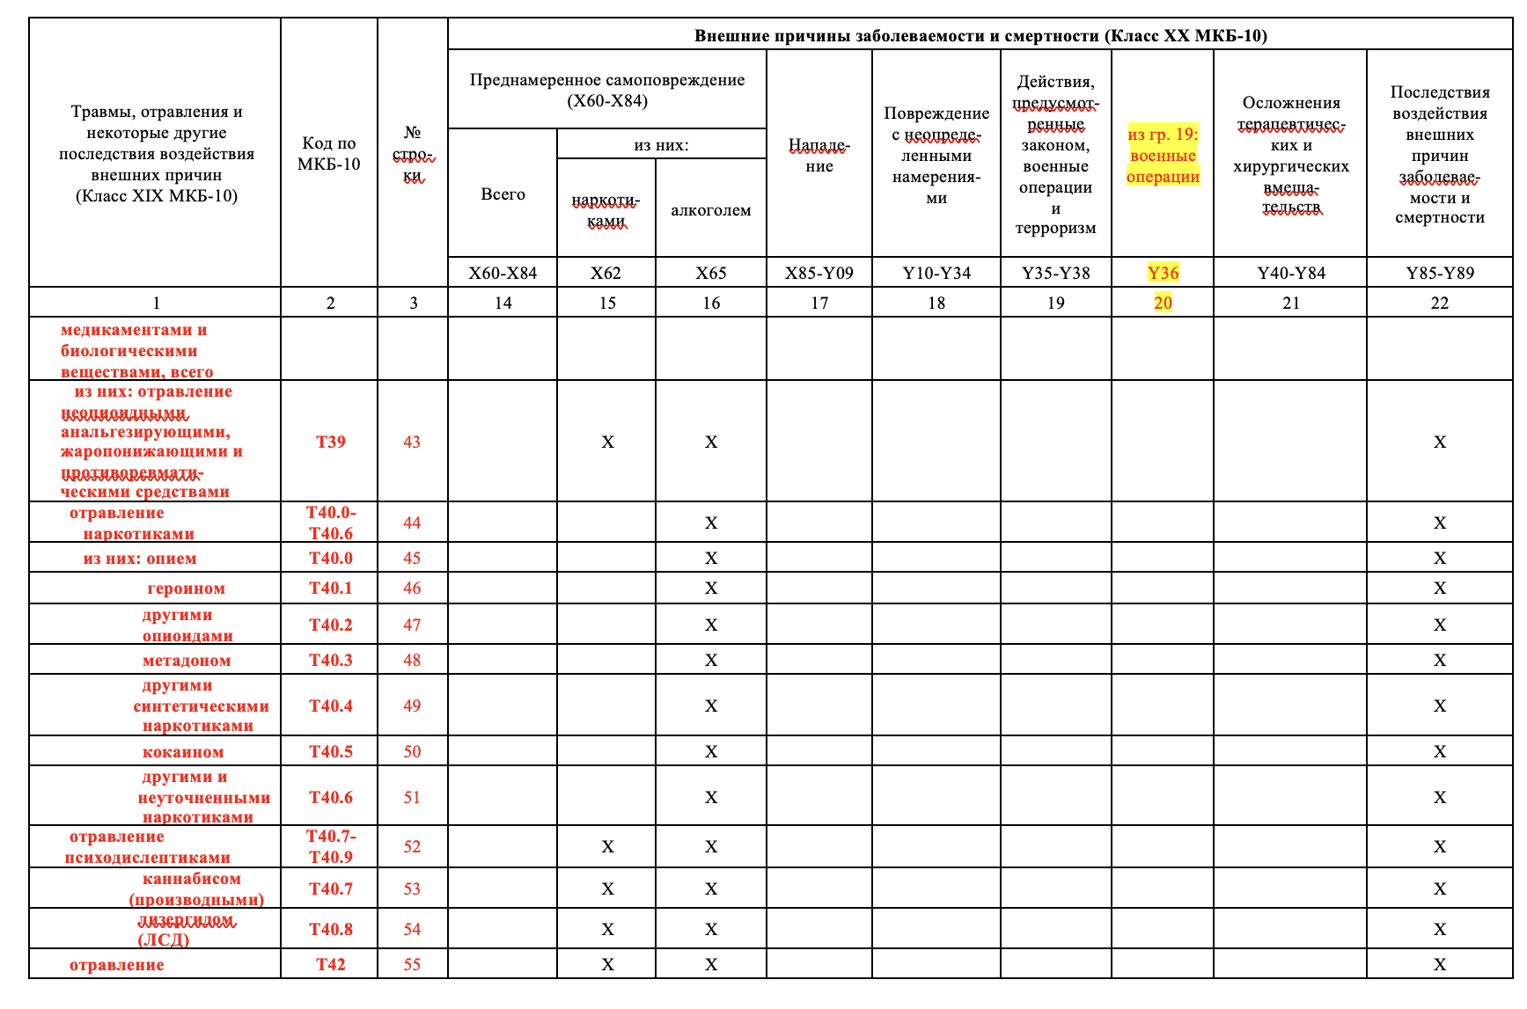
ИЗМЕНЕНИЯ, ВНОСИМЫЕ В ФОРМУ ФЕДЕРАЛЬНОГО
СТАТИСТИЧЕСКОГО НАБЛЮДЕНИЯ № 57
Добавлены новые графы и строки в таблицу 1000
РОССИЯ 2024

Slide 47
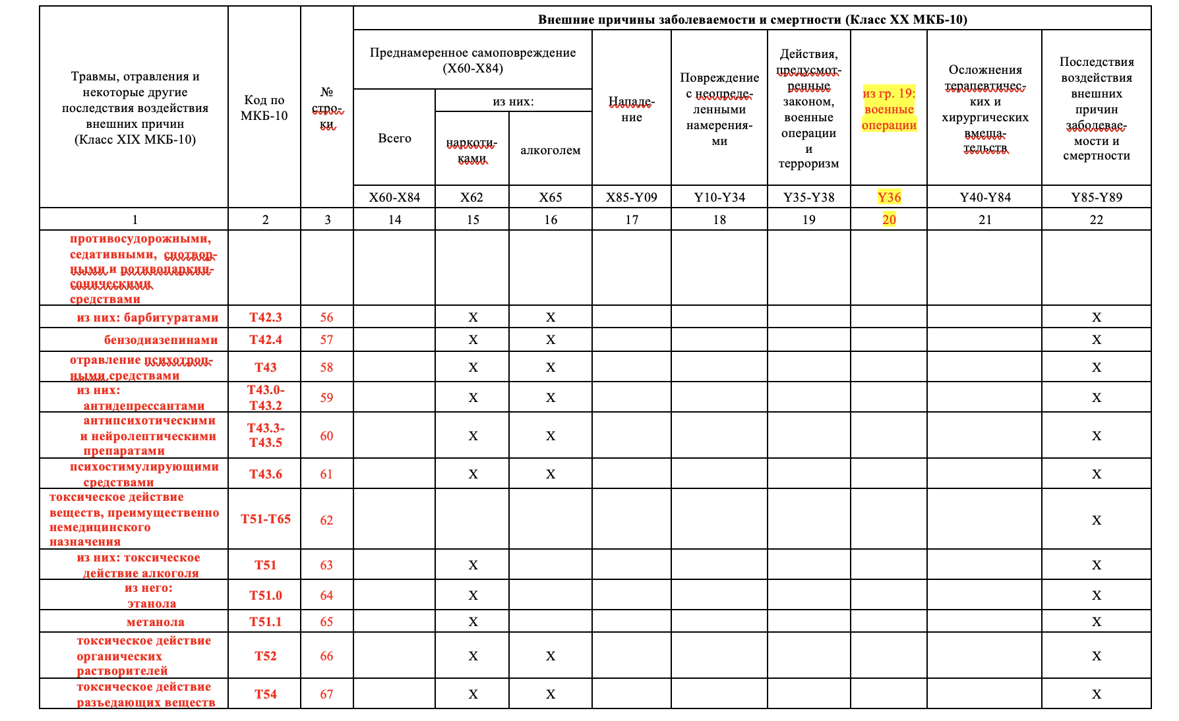
ИЗМЕНЕНИЯ, ВНОСИМЫЕ В ФОРМУ ФЕДЕРАЛЬНОГО
СТАТИСТИЧЕСКОГО НАБЛЮДЕНИЯ № 57
Добавлены новые графы и строки в таблицу 1000
РОССИЯ 2024

Slide 48
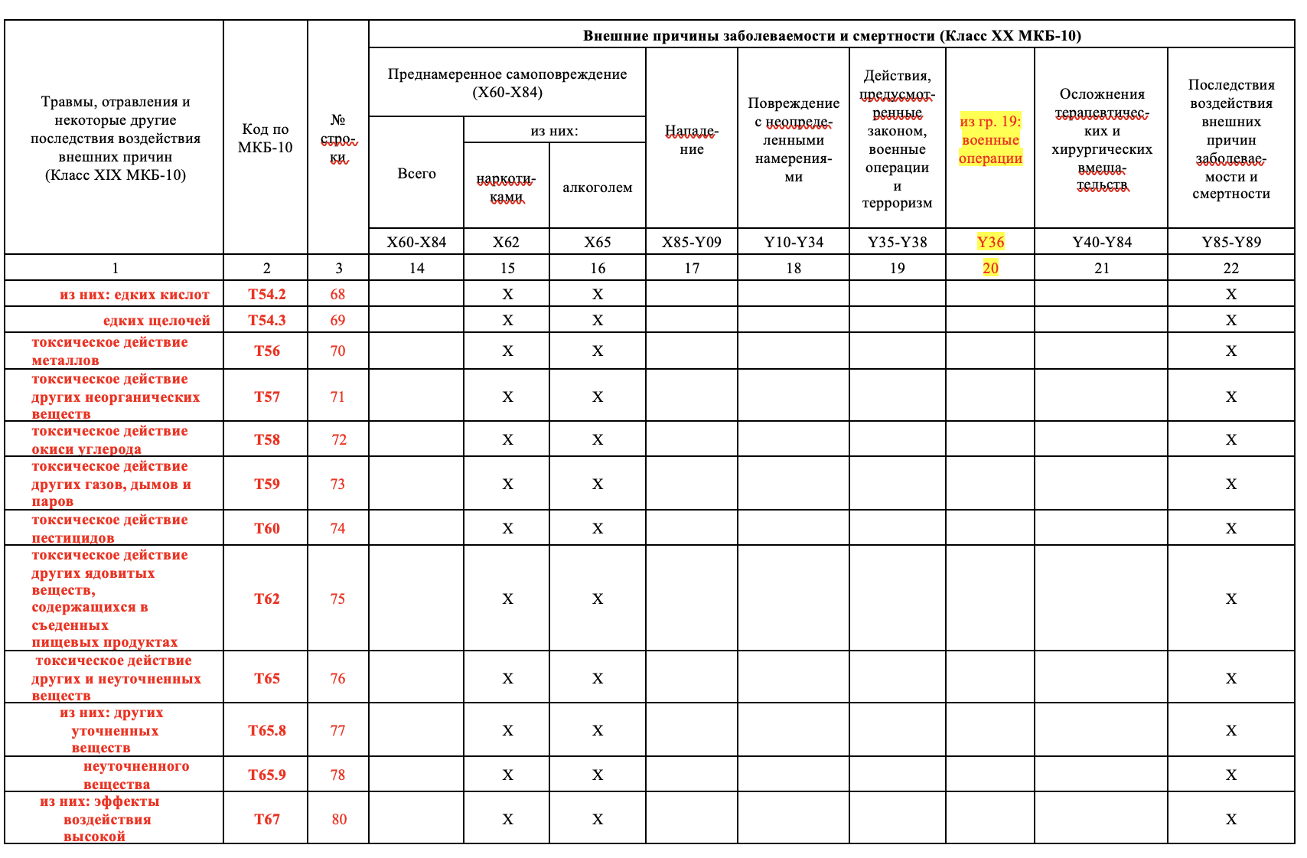
ИЗМЕНЕНИЯ, ВНОСИМЫЕ В ФОРМУ ФЕДЕРАЛЬНОГО
СТАТИСТИЧЕСКОГО НАБЛЮДЕНИЯ № 57
Добавлены новые графы и строки в таблицу 1000
РОССИЯ 2024

Slide 49
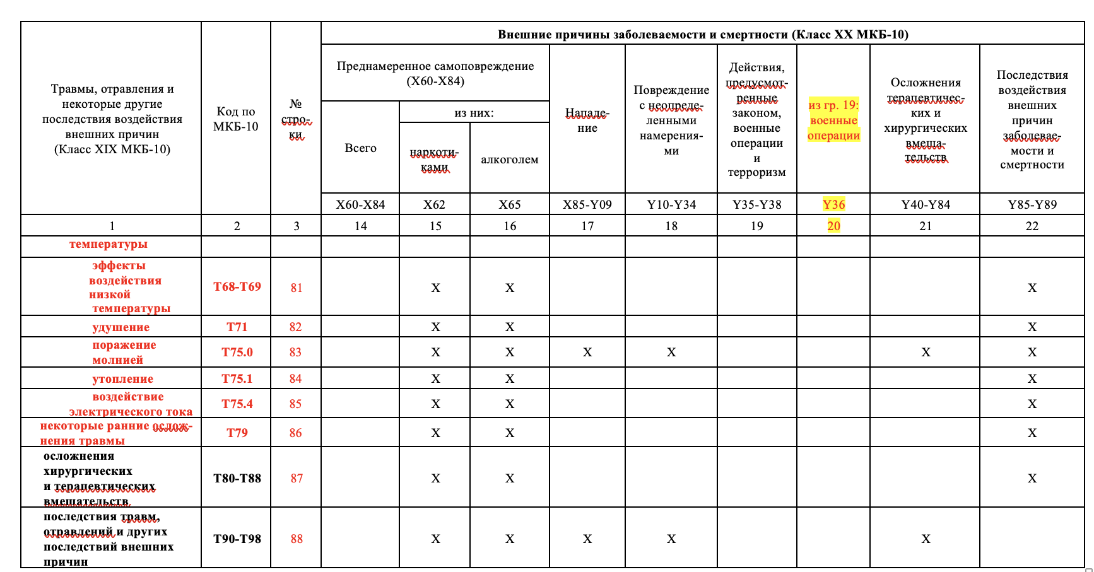
ИЗМЕНЕНИЯ, ВНОСИМЫЕ В ФОРМУ ФЕДЕРАЛЬНОГО
СТАТИСТИЧЕСКОГО НАБЛЮДЕНИЯ № 57
Добавлены новые графы и строки в таблицу 1000
РОССИЯ 2024

Slide 50
ИЗМЕНЕНИЯ, ВНОСИМЫЕ В ФОРМУ ФЕДЕРАЛЬНОГО
СТАТИСТИЧЕСКОГО НАБЛЮДЕНИЯ № 57
Добавлены новые графы и строки в таблицу 2000
«Травмы по характеру и соответствующие им внешние
причины
у взрослых (18 лет и старше)»
Добавлены новые графы и строки в таблицу 3000
«Травмы по характеру и соответствующие им внешние
причины у взрослых
старше трудоспособного возраста»
РОССИЯ 2024

Slide 51
ИЗМЕНЕНИЯ, ВНОСИМЫЕ В ФОРМУ ФЕДЕРАЛЬНОГО
СТАТИСТИЧЕСКОГО НАБЛЮДЕНИЯ № 57
Обратить внимание на проведение форматно-логических
контролей
Сравнить изменения в динамике
Предоставить обоснование изменений сети и
деятельности
РОССИЯ 2024

Slide 52
ВСЕРОССИЙСКОЙ СОВЕЩАНИЕ РУКОВОДИТЕЛЕЙ СЛУЖБЫ МЕДИЦИНСКОЙ СТАТИСТИКИ
МОСКВА, 10 ОКТЯБРЯ 2024 ГОДА
Успешной работы, коллеги
РОССИЯ 2022

